Slide 2

1일차
CONTENTS
I. Python 개요 및 설치
II. 파이썬 문법
- 변수 및 기본 연산자
- 데이터 타입 : list, tuple, dictionary, set
- 제어문, 반복문
- 파이썬 함수
- 예외처리
- 모듈 및 네임스페이스
- 날짜, 시간 다루기
- 객체지향 및 클래스

Slide 3
2일차
CONTENTS
III. 파이썬 데이터 읽고 쓰기
- 인코딩과 파일읽기
- HTML 읽기
- 정규표현식
IV. Numpy
- 다차원배열(ndarray) 처리
V. Pandas
- 특징, Series, DataFrame
VI. Matplotlib를 이용한 시각화
- 다양한 차트 시각화, 저장 등

Slide 4
1. 개요
소개 | Guido van Rossum이 1991년에 처음 발표한 고수준 프로그래밍 언어 인터프린터 언어로 코드의 가독성을 강조하는 특징 C++ 또는 Java와 같은 언어를 사용되는 것보다 적은 코드를 사용해서 표현 작고 큰 규모로 프로그램을 작성할 수 있도록 많은 라이브러리를 제공 동적 시스템 및 메모리 관리 기능을 갖추고 있으며, 객체 지향, 명령형, 함수형 프로그래밍 및 절차 스타일을 비롯한 여러 프로그래밍 패러다임을 지원
주요기능 | 수치해석, 데이터 분석 및 시각화 머신러닝 및 딥러닝 지원 웹 애플리케이션 프레임윅 지원
대분류 | 시스템 SW | 소분류 | 프로그래밍 언어
라이선스형태 | Python Software Foundation License | 사전설치 솔루션
운영제제 | Windows, macOS, Linux 등 | 최신버전 | Python 3 : 3.6.3 Python 2 : 2.7.14
특징 | Dynamic typing 객체의 멤버에 접근이 용이함 모듈, 클래스, 객체와 같은 언어의 요소가 내부에서 접근할 수 있고, 리플렉션을 이용한 기술 사용
개발회사/커뮤니티 | Python Software Foundation
공식 홈페이지 | https://www.python.org

Slide 5
1. 개요
Python 2와 Python 3 선택하기
Python은 1990년 처음 탄생한 이후에 많은 발전하였고, 버전 1의 주요 버전인 1.5에서 버전 2로 발전하면서 많은 새로운 개념과 기능이 추가되면서도 하위 호환성을 유지하였습니다.
1 버전의 잘못된 문제나 버리고 싶은 문제들도 호환성이라는 이름으로 유지하였지만, 버전 3은 기존 잘못되거나 비효율적인 것들을 정리하고 새롭게 시작한 버전입니다.
즉 버전 3부터는 하위 호환성을 유지하지 않습니다.
Python 2 버전에서 작성된 프로그램을 3버전에서 완벽히 실행할 수 없습니다.
2 버전도 2.7을 기준으로 더 이상 새로운 버전이 발표되지 않습니다.
보안 및 버그로 인하여 2.7.x 버전으로 업데이트는 진행되나, 기능상 업데이트는 없습니다.
Python 3 버전으로 버전이 계속 업데이트 되고 있다고 해서 버전 3으로만 권장할 수가 없습니다. 가장 대표적인 이유가 생태 환경입니다.
Python은 수 많은 외부 모듈과 함께 동작하는데 많은 모듈이 새로운 Python 버전을 지원하지 않았기 때문에 아직 기존의 많은 모듈이 Python 2를 기준으로 작성되어 있습니다.
현재는 많은 모듈들이 버전 3로 이식되어 있어 본 문서는 Python 3버전으로 Python을 시작 할 것을 권장합니다.

Slide 6


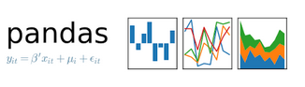


2. 기능요약
확장성이 뛰어나고, 유지 및 관리하기가 용이
언어를 학습하기 쉽고, 가독성이 우수
병렬 처리, 람다 함수 지원
다양한 기능을 제공하는 라이브러리 제공
수치해석, 기계학습 지원
numpy, scipy, scikit-learn, pandas
Deep Learning 지원
- Tensorflow, Theano, Kears, Pytorch
데이터 시각화
matplotlib, seaborn, bokeh
Web Framework 지원
- Django, Flask
Gui 프로그래밍 지원
PyQt, wxpython, PyGTK
<다양한 기능을 지원하는 라이브러리>

Slide 7








3. 실행환경
지원 OS - Windows 32bit / 64bit - MacOS 및 iOS - Linux ( RedHat, CentOS, Debian, Ubuntu, SuSE 등) - BSD (FreeBSD, OpenBSD)
- Unix (HP-UX, Solaris)
Python은 IDLE(Integrated DeveLopment Environment) 프로그램과 함께 사용되는 경우가 많습니다. 대표적인 프로그램으로는 Pycharm, Pydev(Eclipse), Spyder, Canopy등이 있습니다.
IDLE 프로그램은 무료 버전과 유료 버전이 존재하므로 기업에서 사용할 때 라이센스 확인하시기 바랍니다.

Slide 8
4. 설치 및 실행
세부 목차
4.1 Windows 설치
4.1.1 Python.org에서 설치
4.1.2 Anaconda 설치
4.2 Linux(Ubuntu) 설치 및 초기 설정
4.3 Jupyter 환경 설정 및 실행

Slide 9
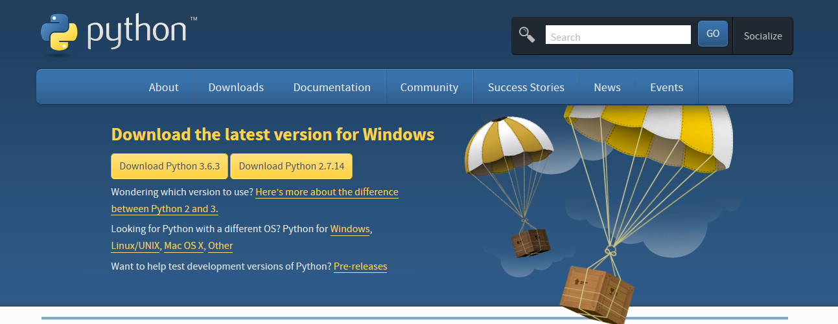
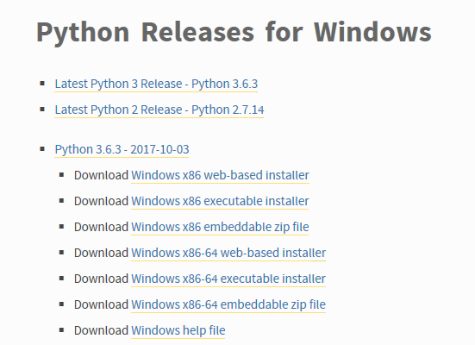
4. 설치 및 실행
4.1.1 Windows 설치(1/9)
Python 홈페이지(https://www.python.org/download)에 접속하여 Windows 링크를 클릭합니다. 사용자의 컴퓨터 환경(32bit or 64bit)에 적합한 버전을 선택합니다.

Slide 10
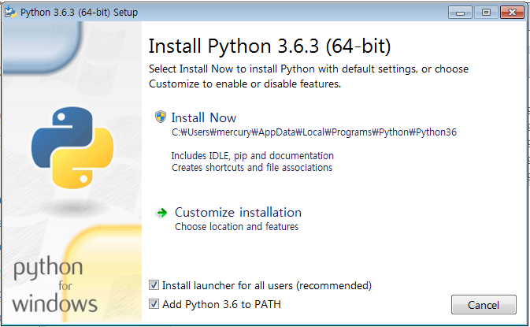
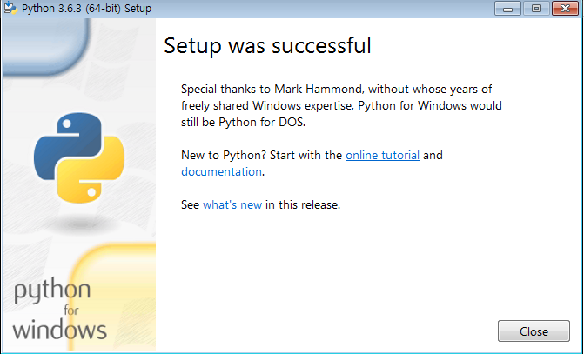
4. 설치 및 실행
4.1.1 Windows 설치(2/9)
python-3.6.3-amd64(64bit용) 설치파일 실행합니다.
Add Python 3.6 to Path를 체크합니다.
<Python 설치 화면 >
<정상적으로 설치된 모습>
* 설치 시에 기본값으로 Add Python 3.6 to Path의 체크박스의 값이 체크되어 있지 않습니다. 해당 값을 체크하지 않으면 cmd(명령 프롬프트) 창에서 Python 관련 명령어가 실행되지 않기 때문에 체크를 권장합니다.

Slide 11
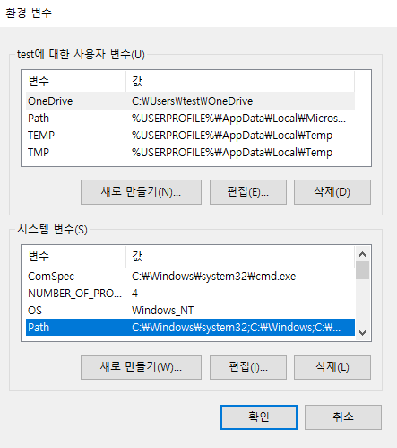
4. 설치 및 실행
4.1.1 Windows 설치(3/9)
Add Python 3.6 to PATH 체크하지 못 했을 경우 환경 변수의 Path을 직접 추가
Python이 설치된 경로 추가(예시)
C:\Users\[사용자계정이름]\AppData\Local\Programs\Python\Python36
C:\Users\[사용자계정이름]\AppData\Local\Programs\Python\Python36\Scripts
Python이 설치된 폴더와 그 하위 폴더인 Scripts 폴더가 path에 추가되어야 합니다.
Windows 환경에서 환경 변수 추가 하는 방법이 어렵게 느껴진다면 Python을 삭제 후 재설치 시에 체크를 권장합니다.
컴퓨터마다 설치되는 경로가 위의 예시와 같이 동일할 수는 없으니 참고 삼아 설정하시기 바랍니다.

Slide 12
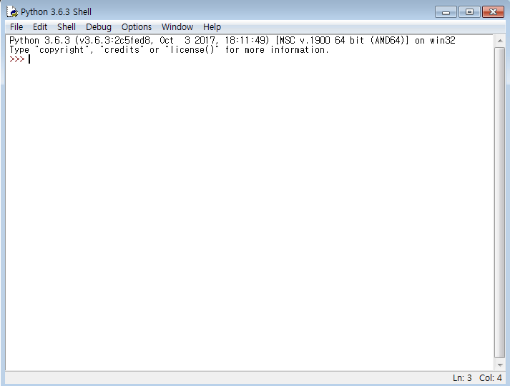
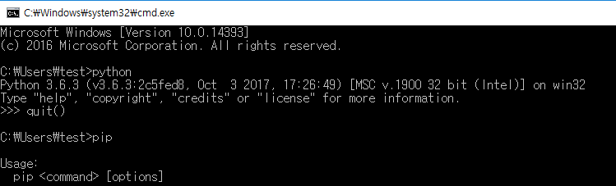
4. 설치 및 실행
4.1.1 Windows 설치(4/9)
윈도우 시작버튼 🡪 Python 3.6 폴더 🡪 IDLE (Python 3.6 64-bit) 실행
명령 프롬프트 실행을 실행한 후 아래 명령어들이 정상적으로 동작해야 합니다.
python 종료 할 때 quit()를 실행

Slide 13
4. 설치 및 실행
4.1.1 Windows 설치(5/9)
패키지 설치하기
소스로 배포되는 패키지 설치
압축 소스 파일(*.tar.gz, *.tgz, *.tar.bz2)을 다운로드합니다.
내려받은 파일의 압축을 해제합니다.
패키지를 설치합니다.
- python setup.py install
ex) github에서 Source Code를 받아 아래 명령어를 실행하여 설치합니다.
C:\test\requests-master>python setup.py install
running install
running bdist_egg
running egg_info
.....
Installed c:\users\test\appdata\local\programs\python\python36\lib\site-packages\chardet-3.0.4-py3.6.egg
Finished processing dependencies for requests==2.18.4
패키지에 따라서는 Visual C++ Build Tools가 필요할 수 있습니다. 아래 url에서 다운로드받아 설치합니다.
http://landinghub.visualstudio.com/visual-cpp-build-tools

Slide 14
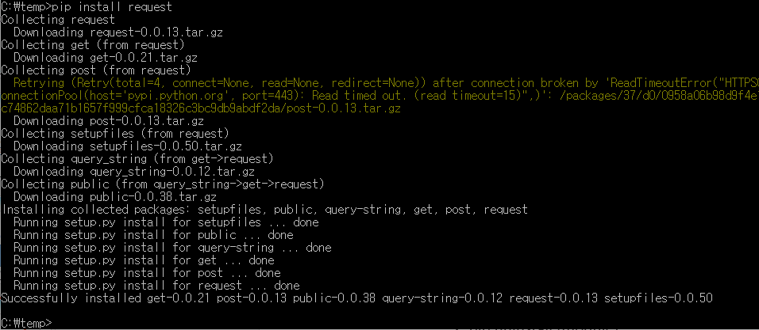
4. 설치 및 실행
4.1.1 Windows 설치(6/9)
패키지 설치하기
pip를 이용하여 배포되는 패키지 설치
pip 사용법(cmd창에서 사용)
2. pip를 사용한 whl 파일 설치
패키지 설치
pip install [module]
패키지 업그레이드
pip install [module] –upgrade
패키지 삭제
pip uninstall [module]
패키지 목록
pip list
설치된 패키지 출력
pip freeze
최신 버전이 아닌 패키지 표시
pip list –outdated
검색어를 포함한 패키지 목록
pip search [module]
<request 패키지 설치 예시>
패키지 설치
pip install (module.whl)
pip install (url주소)

Slide 15
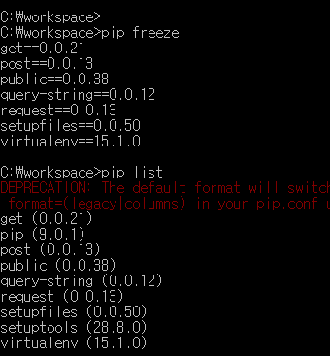
4. 설치 및 실행
4.1.1 Windows 설치(7/9)
list와 freeze의 차이점 및 설치된 패키지 목록 백업하기
list와 freeze 차이점
list는 설치된 패키지 목록을 출력 합니다.
freeze는 설치된 패키지 목록을 백업하여 저장할 수 있습니다.
백업된 파일을 사용하여 새롭게 설치된 환경에서 일괄로 설치 가능합니다.
list와 freeze 차이점
freeze를 사용하여 패키지 목록 백업하기
pip freeze > requirements.txt
목록으로 부터 패키지 일괄 설치하기
pip install -r requirements.txt

Slide 16
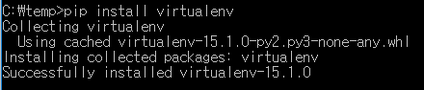
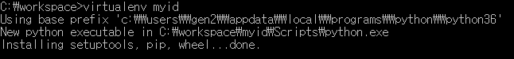
4. 설치 및 실행
4.1.1 Windows 설치(8/9)
가상환경 설정하기
virtualenv를 사용하여 가상환경 만들기
Python으로 프로젝트 및 실습을 진행하다 보면 실행 환경에 따라서 패키지 버전을 상이하게 설치해야 경우가 있습니다. 이럴 경우에 사용하는 툴이 virtualenv입니다.
virtualenv는 독립된 Python 환경을 만들어 주는 툴입니다. Python 프로젝트에 필요한 패키지를 사용하기 위해 필요한 모든 파일을 포함하는 별도의 폴더를 생성합니다.
1.1 virtualenv 설치하기
ex) pip install virtualenv
1.2 virtualenv 환경 만들기
예) workspace 폴더 안에서 virtualenv를 사용하여 myid라는 가상환경 생성

Slide 17
4. 설치 및 실행
4.1.1 Windows 설치(9/10)
가상환경 설정하기
1.3 가상환경 실행하기
방법 1 : call [가상환경이름/Scripts/activate]
ex) call ./myid/Scripts/activate
방법 2 : 가상환경으로 생성된 폴더의 Scripts 안의 activate를 실행
ex) activate
1.4 가상환경에서 나오기
가상환경을 해제시에는 deactivate를 실행 (ubuntu 동일)
가상환경이 정상적으로 실행이 되면
command 앞에 가상계정 이름이 출력
C:\workspace> call ./myid/Scripts/activate
(myid) C:\workspace>
C:\workspace\myid\Scripts> activate
(myid) C:\workspace\myid\Scripts>
test@ubuntu:~$ source ./myid/bin/activate
(myid) test@ubuntu:~$
ubuntu에서 사용 방법
C:\workspace\myid\Scripts> deactivate
C:\workspace\myid\Scripts>
tip) freeze에서 백업한 패키지 목록 일괄 설치하기
(myid) C:\workspace> pip install –r requirements.txt
Collecting get==0.0.21 (from –r requirements.txt (line 1))

Slide 18
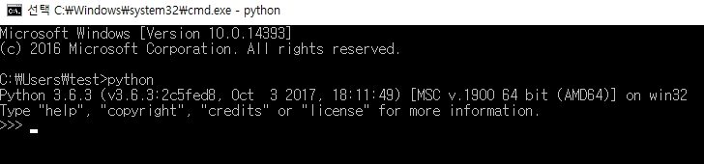

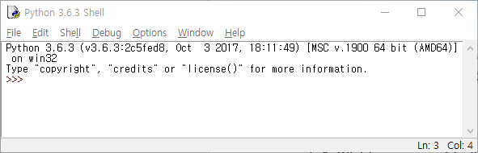
4. 설치 및 실행
4.1.1 Windows 설치(10/10)
Python 실행하기
콘솔에서 Python 실행하기
시작 버튼 -> cmd -> python 실행
2. Python IDLE 환경 실행하기
기본적인 Python IDLE를 실행한다.
Tip
Python이 설치된 폴더안에 파일을 실행한다.
[Python 설치폴더]\Lib\idlelib\idle.pyw
C:\> python C:\python36\Lib\idlelib\idle.pyw
스크립트 작성시에는 File -> New File를 실행하여 코드를 작성한다.

Slide 19

4. 설치 및 실행
4.1.2 Anaconda 설치 (1/7)
Anaconda 설치하기
Anaconda는 패키지 관리 및 배포를 단순화하는 것을 목표로하는 대규모 데이터 처리, 예측 분석 및 과학 컴퓨팅을 위한 Python 및 R 프로그래밍 언어의 배포판입니다.
Anaconda를 설치하면 데이터 분석 및 처리하는 패키지가 기본 내장되어 있어 사용자가 개별적으로 설치할 필요가 없어집니다.
분석 및 수집에 필요한 720개 넘는 패키지가 설치되어 있습니다.
Python의 용도가 분석 및 기계학습이라면 Anaconda 설치를 권장합니다.
<https://www.anaconda.com>

Slide 20
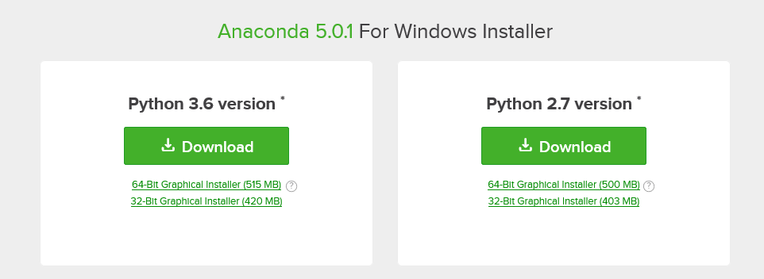
4. 설치 및 실행
4.1.2 Anaconda 설치 (2/7)
Anaconda 설치하기
https://www.anaconda.com
3.6 버전 권장
<ANACONDA 설치파일>

Slide 21
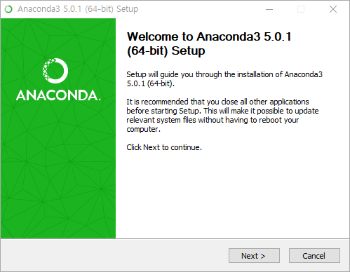
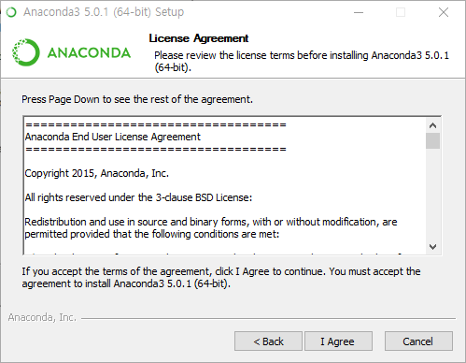
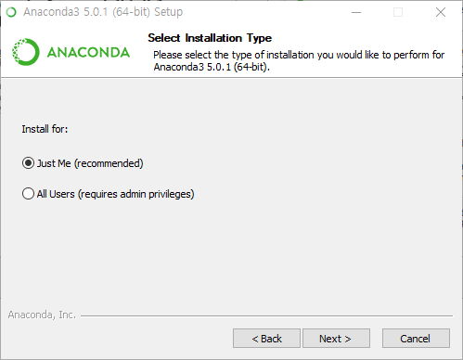
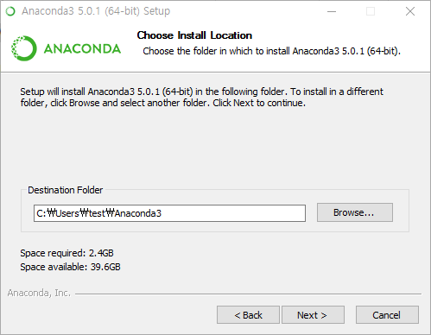
4. 설치 및 실행
4.1.2 Anaconda 설치 (3/7)
Anaconda 설치하기

Slide 22
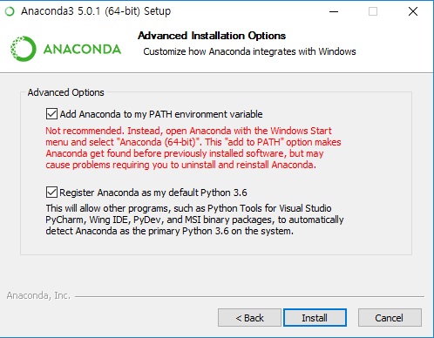
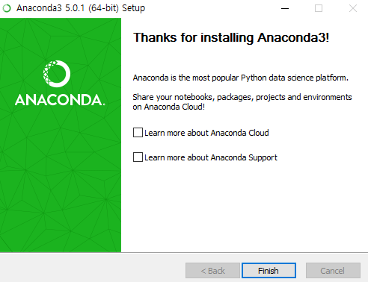
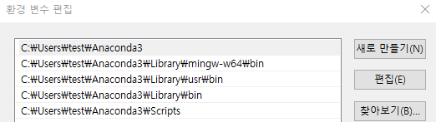
4. 설치 및 실행
4.1.2 Anaconda 설치 (4/7)
Anaconda 설치하기
아래 체크박스를 체크하여 자동으로 path 설정이 되게 합니다.
설치가 완료되면 Finish 버튼을 눌러 종료합니다.
Python 설치시 처럼 PATH를 체크하지 않으면 사용자가
직접 path 설정을 진행해서 사용해야 합니다.
필자 컴퓨터의 Anaconda 환경변수

Slide 23
4. 설치 및 실행
4.1.2 Anaconda 설치 (5/7)
conda 사용법
Anaconda에는 Conda라는 패키지 관리 및 환경 관리 할 수 있는 프로그램이 있습니다.
사용자가 다른 버전의 패키지 및 관련된 모든 필수 라이브러리를 쉽게 설치할 수 있도록 합니다.
콘솔창(cmd)에서 conda를 실행하면 됩니다. beautifulsoup4라는 패키지를 예를 들어 설명하겠습니다. beautifulsoup4 위치에 원하는 패키지 명을 적으시면 됩니다.
conda –version : conda 버전 확인하기
conda list : 현재 환경에서 설치된 패키지 및 버전 확인하기
conda search beautifulsoup4 : 특정 패키지를 conda로 설치 가능한지 확인하기
conda install beautifulsoup4 : 패키지 설치하기
conda remove beautifulsoup4 : 패키지 삭제하기
conda update beautifulsoup4 : 최신버전으로 패키지 업데이트 하기
conda update –all : 모든 패키지를 업데이트 하기
conda update conda : conda 자체를 업데이틑 하기

Slide 24
4. 설치 및 실행
4.1.2 Anaconda 설치 (6/7)
conda 가상환경 만들기
Anaconda에는 virtualenv처럼 가상 환경을 conda로 생성할 수 있습니다.
콘솔창(cmd)에서 conda를 실행하면 됩니다.
예제 ) ‘test’라는 가상 환경 사용자 만들기
conda create --name test python=3.6 jupyter spyder
test 뒤에 python 버전 설정 및 설치할 패키지 목록을 적어주면 가상환경 생성할 때 자동으로 설치가 됩니다.
위의 예제는 python 3.6버전과 jupyter와 spyder라는 패키지를 설치하라는 의미입니다.
가상 사용자 만들기 (다른 계정 사용자 환경 복사 - root 사용자 환경 복사)
conda create --name test --clone root
가상 환경 지우기
conda env remove –n test
가상 환경 실행하기
activate test
가상 환경 끝내기
deactivate test
가상 환경 리스트 확인하기
conda env list

Slide 25
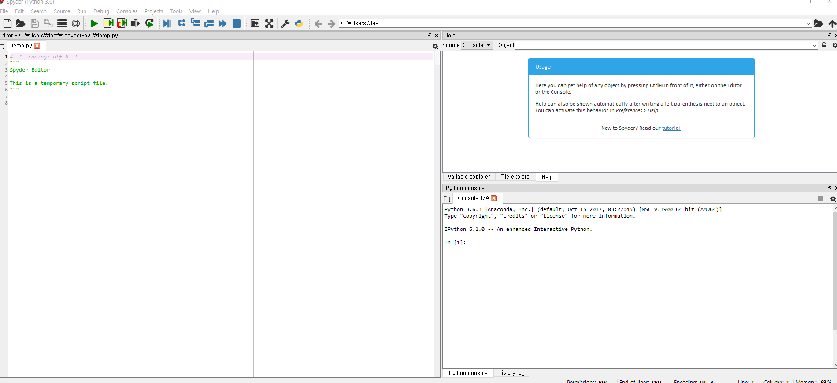
4. 설치 및 실행
4.1.2 Anaconda 설치 (7/7)
IDLE 프로그램 실행하기
Anaconda는 Spyder라는 IDLE 프로그램이 내장되어 있습니다.
시작 프로그램 메뉴의 Spyder를 실행하거나 cmd창에서 spyder라고 실행합니다.
Text Editor에 Python의 코드를 작성 후에 Play 버튼을 눌러 코드를 전체 실행.
Text Editor
Help
Consol

Slide 26
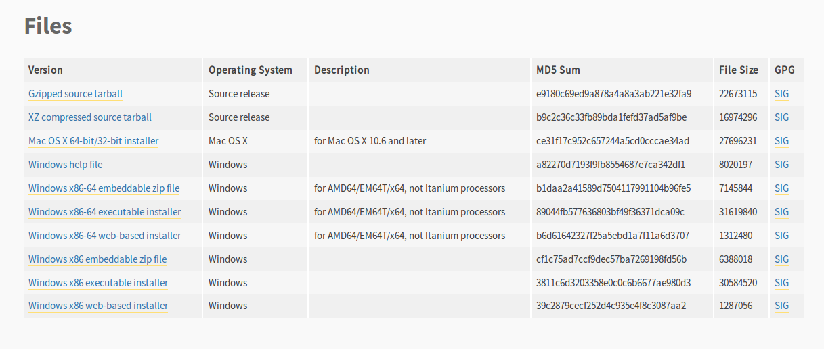
4. 설치 및 실행
4.2.1 Linux(Ubuntu) 설치 (1/3)
Ubuntu 16.04.3 버전을 기준으로 설치 방법에 대해서 설명할 것입니다.
Ubuntu를 기본 설치할 경우 Python이 설치 되어 있습니다.
최신버전의 Python을 설치하는 방법에 대해서 2가지 방법으로 설명하겠습니다.
Python 홈페이지(https://www.python.org/download)에 접속하여 XZ compressed source tarball Version을 다운로드 받습니다.
gen2@ubuntu:~$ python
Python 2.7.12 (default, Nov 19 2016, 06:48:10)
[GCC 5.4.0 20160609] on linux2
Type "help", "copyright", "credits" or "license" for more information.
>>>
gen2@ubuntu:~$ python3
Python 3.5.2 (default, Nov 17 2016, 17:05:23)
[GCC 5.4.0 20160609] on linux
Type "help", "copyright", "credits" or "license" for more information.
>>>
* Python-3.6.3.tar.xz 파일이 저장됩니다.

Slide 27
4. 설치 및 실행
4.2.1 Linux(Ubuntu) 설치 방법 1번째 (2/3)
다운로드 받은 압축파일의 압축을 해제합니다.
압축해제한 폴더로 이동하여 configure 스크립트를 실행합니다.
sudo make를 실행합니다.
마지막으로 sudo make install를 실행하여 설치를 완료합니다.
4번째 명령어를 실행하고 다음과 같은 오류가 발생한다면 아래 패키지를 설치합니다.
아래 명령어를 실행합니다.
5. Python3를 실행합니다.
tar –xvf Python-3.6.3.tar.xz
cd Python-3.6.3
./configure
sudo make
sudo make install
zipimport.ZipImportError: can’t decompress data; zlib not available
Makefile:1079: recipe for target ‘install’ failed
make: *** [install] Error 1
sudo apt-get install zlib1g-dev
test@ubuntu:~$ python3
Python 3.6.3 (default, Oct 6 2017, 08:44:35)
[GCC 5.4.0 20160609] on linux
Type "help", "copyright", "credits" or "license" for more information.
>>>

Slide 28
4. 설치 및 실행
4.2.1 Linux(Ubuntu) 설치 방법 2번째(apt-get 사용) (3/3)
홈페이지에서 다운로드 받지 않고 apt-get를 이용하여 설치하는 방법입니다.
Ubuntu apt-get으로 Python3.6 버전을 설치합니다. 아래와 같이 명령어를 실행하여 설치합니다.
설치가 완료되면 python3.6를 실행합니다.
Ubuntu의 apt-get의 기능을 통해서 설치를 하는 것을 처음 시작하는 사용자들에게 추천합니다.
가상환경 설정
Windows 설치 방법 참조
sudo add-apt-repository ppa:jonathonf/python-3.6
sudo apt-get update
sudo apt-get install python3.6
test@ubuntu:~$ python3.6
Python 3.6.3 (default, Oct 6 2017, 08:44:35)
[GCC 5.4.0 20160609] on linux
Type "help", "copyright", "credits" or "license" for more information.
>>>
* PPA(Personal Package Archive)
런치패드에서 제공하는 우분투의 공식 패키지 저장소에 없는 서드파티 소프트웨어를 위한 개인용 소프트웨어 패키지 저장소이다. 단순히 소프트웨어의 패키지를 저장하는 것뿐만이 아닌 해당 소프트웨어의 업데이트 기능도 제공한다.
* 런치패드(Launchpad)
사용자가 소프트웨어를 개발할 때 사용하는 웹사이트 혹은 웹 애플리케이션
출처 : 위키피디아

Slide 29
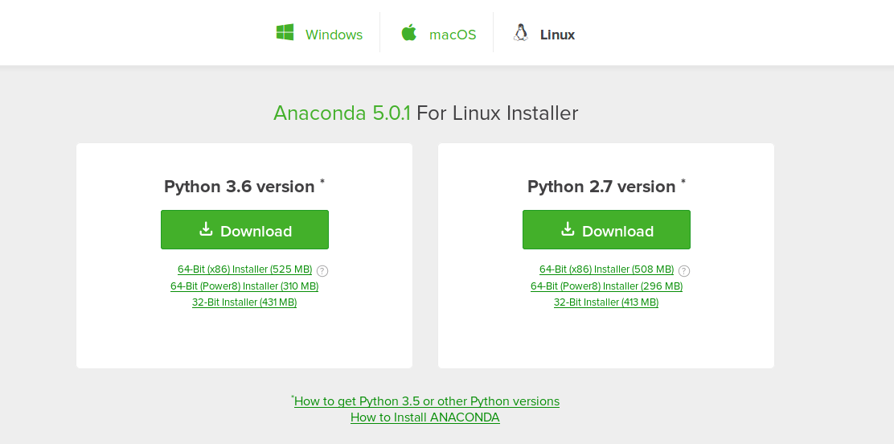
4. 설치 및 실행
4.2.2 Ubuntu에 Anaconda 설치 (1/3)
Windows 경우처럼 Anaconda 설치에 대해서 알아보겠습니다.
anaconda 홈페이지에서 설치할 컴퓨터 환경에 맞는 버전을 다운로드 받습니다.
1. 다운로드 한 폴더로 이동합니다.
2. 다운로드 받은 파일을 실행 권한 부여하고 실행합니다.
test@ubuntu:~$ cd ~/Downloads
test@ubuntu:~/Downloads$ ls
Anaconda3-5.0.1-Linux-x86_64.sh
test@ubuntu:~/Downloads$ chmod +x ./Anaconda3-5.0.1-Linux-x86_64.sh
test@ubuntu:~/Downloads$ ./ Anaconda3-5.0.1-Linux-x86_64.sh
출처 : 위키피디아

Slide 30
4. 설치 및 실행
4.2.2 Ubuntu에 Anaconda 설치 (2/3)
Enter 버튼을 눌러 다음을 진행합니다.
License 문장이 정상적으로 출력될 것 입니다.
q버튼을 누르고 동의서에서 나옵니다. 그 뒤에 yes를 입력하여 동의하여 진행합니다.
Welcome to Anaconda3 5.0.1
In order to continue the installation process, please review the license
agreement.
Please, press ENTER to continue
>>>
Anaconda End User License Agreement
===================================
Copyright 2015, Anaconda, Inc.
All rights reserved under the 3-clause BSD License:
Redistribution and use in source and binary forms, with or without modification,
are permitted provided that the following conditions are met:
......
THIS SOFTWARE IS PROVIDED BY THE COPYRIGHT HOLDERS AND CONTRIBUTORS "AS IS" AND
ANY EXPRESS OR IMPLIED WARRANTIES, INCLUDING, BUT NOT LIMITED TO, THE IMPLIED WA
RRANTIES OF MERCHANTABILITY AND FITNESS FOR A PARTICULAR PURPOSE ARE DISCLAIMED.
--More--
Do you accept the license terms? [yes|no]
[no] >>> yes
출처 : 위키피디아

Slide 31
4. 설치 및 실행
4.2.2 Ubuntu에 Anaconda 설치 (3/3)
6. 설치할 위치를 선택합니다. 기본 위치로 설치하겠습니다. 그 뒤 바로 설치되는 모습을 볼 수 있습니다.
bashrc에 PATH를 추가할 것인지 확인합니다. yes를 입력합니다.
* .bashrc 파일을 확인하면 아래와 같이 경로가 추가된 것을 확인할수 있습니다. 위에서 no라고 하였다면 PATH 설정이 되지 않습니다.
bashrc 설정 파일을 적용하여 anaconda가 정상적으로 적용 되었는지 확인합니다.
Anaconda3 will now be installed into this location:
/home/gen2/anaconda3
- Press ENTER to confirm the location
- Press CTRL-C to abort the installation
- Or specify a different location below
[/home/gen2/anaconda3] >>>
Do you wish the installer to prepend the Anaconda3 install location
to PATH in your /home/gen2/.bashrc ? [yes|no]
[no] >>> yes
# added by Anaconda3 installer
export PATH="/home/gen2/anaconda3/bin:$PATH"
test@ubuntu:~/Downloads$ source ~/.bashrc
test@ubuntu:~/Downloads$ python
Python 3.6.3 |Anaconda, Inc.| (default, Oct 13 2017, 12:02:49)
[GCC 7.2.0] on linux
Type "help", "copyright", "credits" or "license" for more information.
>>> quit()
* Spyder도 정상적으로 실행이 되어야 합니다.
출처 : 위키피디아

Slide 32
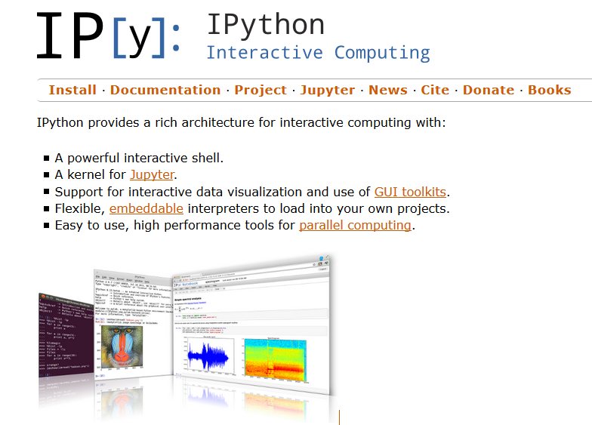
4. 설치 및 실행
4.3 IPython 및 Jupyter 실행하기 (1/4)
IPython은 2001년에 Fernando Perez가 파이썬을 과학 플랫폼에 쉽게 사용할 수 있도록 커맨드라인 인터페이스로 개발했습니다.
IPython은 대화형 Notebook을 2011년에 발표하였고, 웹 브라우저에서 실행되며 코드, 텍스트, 수학식, 도표, 그래프, 대화형 그래픽 콘트롤러 등과 같은 인터페이스를 제공합니다.
Notebook은 Python이외의 언어(R, Julia, Ruby)에서도 사용되는 인터페이스가 되었고, 과학 분야 뿐만 아니라 교육, 소프트웨어 문서, 책 집필등에도 널리 사용되게 되었습니다.
2014년에 Jupyter라는 새로운 프로젝트로, Notebook을 일반 목적으로 사용할 수 있도록 확장하였습니다.
Jupyter는 언어에 독립적으로 다양한 커널과 연동됩니다. 이제는 IPython은 Jupyter Notebook의 Python 커널 이름입니다. (Jupyter Notebook의 R 커널의 이름은 IR, Julia는 IJulia등으로 불리웁니다.)
강력한 대화형 Shell 제공
Jupyter의 커널
대화식 데이터 시각화 및 GUI 툴킷 지원
프로젝트에 IPython 인터프린터를 포함하기 유연함
병렬 컴퓨팅에 사용하기 쉬운 고성능 도구

Slide 33
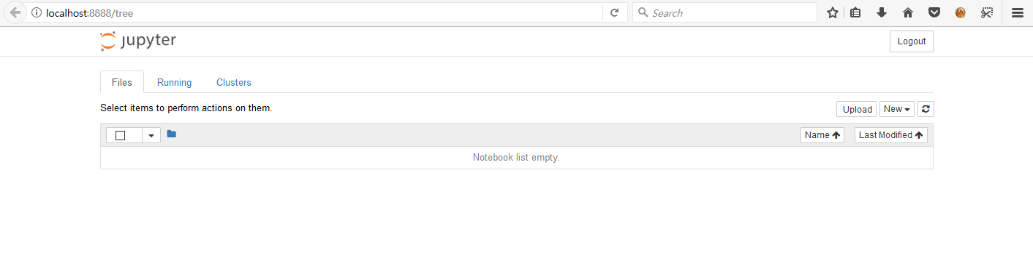
4. 설치 및 실행
4.3 IPython 및 Jupyter 실행하기 (2/4)
Ipython 설치하기
Anaconda를 설치했다면 Ipython은 기본적으로 설치되어 있습니다.
Python.org에서 파일을 다운받아서 설치하신 분은 아래처럼 Ipython과 Jupyter를 설치해야 합니다.
Ipython을 설치하고 다음에는 Jupyter를 설치합니다.
정상적으로 Ipython과 Jupyter가 설치되었다면 아래 명령어를 통해서 Jupyter를 구동합니다.
C:\test> pip install ipython
C:\test> pip install jupyter
C:\test> jupyter notebook
<Jupyter 구동 모습>

Slide 34
4. 설치 및 실행
4.3 IPython 및 Jupyter 실행하기 (3/4)
Jupyter Notebook의 특징
Coding 한 결과를 실시간으로 확인이 가능합니다.
자동완성 기능이 있습니다.
다양한 언어를 지원(R, Scala, Julia)합니다.
Markdown를 지원하여 문서화 가능합니다.
Web 접근이 가능하면 접속 가능합니다.
Jupyter Notebook 구동하는 방법에 대해서 알아보겠습니다.
Jupyter를 구동할 때 시작 위치가 중요합니다. 시작 위치란 작업 폴더의 위치를 이야기 합니다.
처음 작업 위치 설정하는 방법은 2가지 있습니다.
작업할 폴더에서 Jupyter 구동하기 (test라는 폴더에서 구동한 예시)
Jupyter 옵션으로 폴더 지정하기
--notebook-dir 은 옵션으로 처음 시작 경로를 설정할 때 사용한다
C:\test> jupyter notebook
C:\> jupyter notebook --notebook-dir="c:/test"

Slide 35
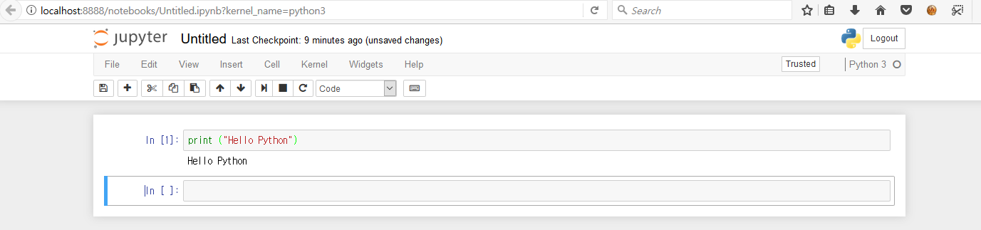
4. 설치 및 실행
4.3 IPython 및 Jupyter 실행하기 (4/4)
Jupyter Notebook 실행 화면 및 단축키
Menu bar
Kernel
Code Cell
Ctrl + Enter : 현재 Cell 실행
Shift + Enter : 아래의 Cell를 선택하고 Cell 실행
Alt + Enter : Cell 실행하고 아래에 새 Cell 추가
Ctrl + s : notebook 저장
Line Number 보기
Command Mode ( cell에서 esc 누르면 모드 전환)
y : code cell로 전환 / m: Markdown cell
a : 현재 Cell 이전에 새로운 Cell 만들기 / b : 현재 Cell 다음에 새로운 Cell 만들기
dd : 현재 cell 삭제
l : 라인번호 보이기
h : 단축키 목록 보이기

Slide 36
II. 파이썬 문법
- 변수 및 기본 연산자

Slide 37
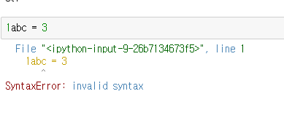
변수명 만들기
변수란?
컴퓨터 프로그래밍에서 변수는 아직 알려지지 않거나 어느 정도까지만 알려져 있는 정보를 담는 상징적인 이름
변수 이름은 일반적으로 데이터 저장 위치와 그 안의 내용물과 관련되어 있으며 이러한 것들은 프로그램 실행 도중에 변경될 수 있습니다.
파이썬의 변수명 특징
영어 소문자, 대문자, 숫자, _ 으로 구성, 단 숫자로 시작할 수 없음.
대소문자는 구별된다.
Python이 가지고 있는 키워드는 사용 불가
변수명의 예
a, a1, my_name, your_job, MyName, _private, __private_member
※ 변수명이 될 수 없는 것들
1abc, @file, fil@e, %x
Notes:
좀 더 많은 단축키를 알고 싶다면 주피터 실행된 상태에서 ESC 버튼을 눌러보세요.
그리고 H버튼을 누르면 단축키 리스트가 화면에 보이는 것처럼 뜹니다.

Slide 38
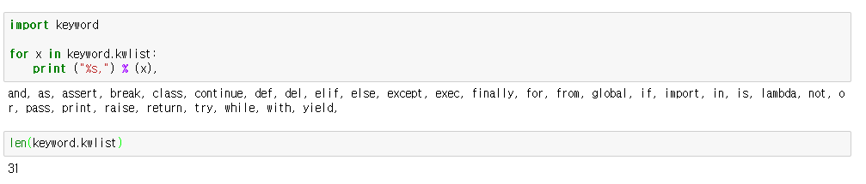
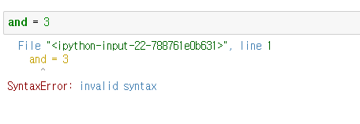
변수명 만들기
Python이 가지고 있는 예약어는 변수로 사용할 수 없음.
아래는 현재 버전의 파이썬의 예약어를 출력한 화면.
아래 박스안에 있는 단어는 절대 변수명으로 사용할 수 없음.
잘못된 변수명 예시
Notes:
좀 더 많은 단축키를 알고 싶다면 주피터 실행된 상태에서 ESC 버튼을 눌러보세요.
그리고 H버튼을 누르면 단축키 리스트가 화면에 보이는 것처럼 뜹니다.

Slide 39
Python 자료형의 종류
수치형
int(정수), float(실수), complex(복소수)
Boolean
bool(True/False)
데이터 구조
str(문자열), list(리스트), tuple(튜플), set(집합), dict(사전)
Notes:
좀 더 많은 단축키를 알고 싶다면 주피터 실행된 상태에서 ESC 버튼을 눌러보세요.
그리고 H버튼을 누르면 단축키 리스트가 화면에 보이는 것처럼 뜹니다.

Slide 40
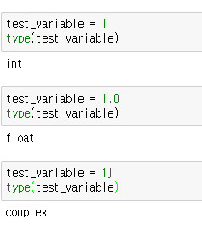
변수 할당 연산자
type() 함수는 변수가 가지고 있는 자료형의 형태를 알려주는 역할을 합니다.
한가지 주의해야 할 점은 = 은 변수에 값을 binding하는 할당 연산자이지만, == 은 “같다＂라는 비교 연산자
할당연산자
변수명
Notes:
좀 더 많은 단축키를 알고 싶다면 주피터 실행된 상태에서 ESC 버튼을 눌러보세요.
그리고 H버튼을 누르면 단축키 리스트가 화면에 보이는 것처럼 뜹니다.

Slide 41
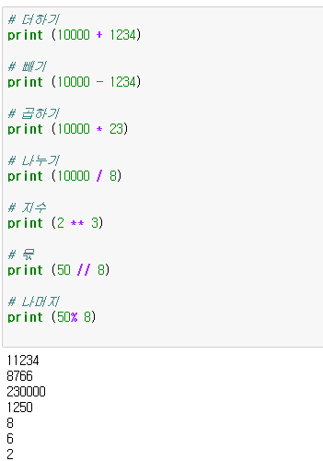
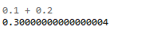
연산자 사용하기
Operator | Description
% | 나머지를 반환
** | 지수연산을 수행
// | 나눗셈의 소수점 이하는 제거
참고
부동소수점 표현 오류
0.1은 정확하게 이진수로 표현 할 수 없기 때문에 근사값으로 사용한다. 그로 인하여 위에서 0.1 + 0.2 값이 우리가 생각했던 0.3이 출력되지 않는다.
10진수로 0.1은 2진수로 0.0001100110011001100……… 무한 소수
하지만 컴퓨터는 유한 자릿수로 실수를 표현
곧 표현하지 못하는 자릿수가 존재하여 오차가 생김
Notes:
좀 더 많은 단축키를 알고 싶다면 주피터 실행된 상태에서 ESC 버튼을 눌러보세요.
그리고 H버튼을 누르면 단축키 리스트가 화면에 보이는 것처럼 뜹니다.

Slide 42
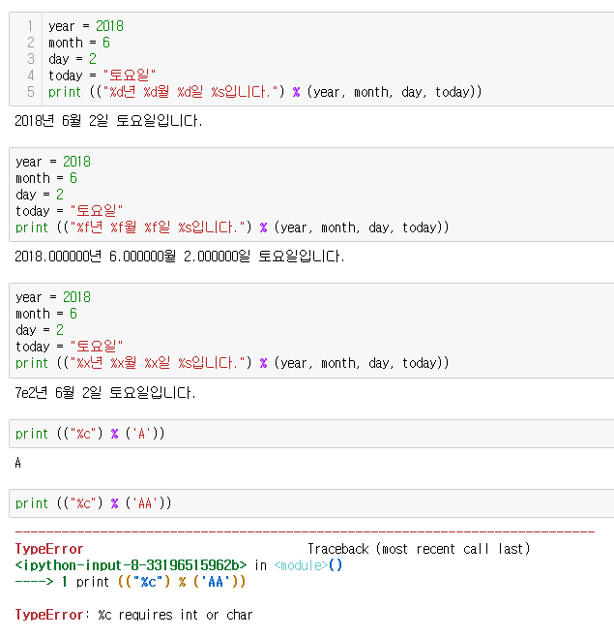
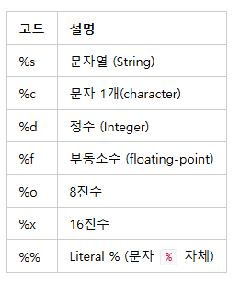
화면 출력하기 (print)
첫번째 %d : year
두번째 %d : month
세번째 %d : day
네번째 %d : today
순으로 대입이 된다.
print (“ 코드 blah, blah, blah”) % (변수)
문자가 2개 이상으로 이루어진 문자열은 %s로 표현을 해야 합니다.
Notes:
좀 더 많은 단축키를 알고 싶다면 주피터 실행된 상태에서 ESC 버튼을 눌러보세요.
그리고 H버튼을 누르면 단축키 리스트가 화면에 보이는 것처럼 뜹니다.

Slide 43
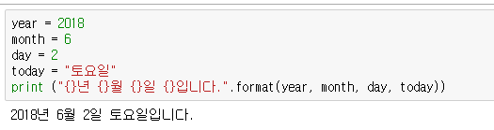
화면 출력하기 (format 사용하기)
문자열 포매팅 표현식 : 이전 장표에서 사용 했던 방식
파이썬이 개발된 이후부터 사용된 방식으로 이 형태는 C 언어의 printf 함수를 기반으로 합니다. 지금도 여전히 기존에 개발된 코드에서 쉽게 찾아 볼 수 있는 형태입니다.
문자열 포매팅 메서드 호출 : "{}...{}".format()
파이썬 2.6과 3.0에 새롭게 추가된 방법이며, 이 형태는 C#/.NET에서 제공되는 같은 이름을 가진 도구에서 일부 파생되었다고 합니다. 아래 예제를 통하여 사용법을 알아봅시다.
"{}.....{}"에서 ""으로 감싸여 있는 부분을 문자열이라고 합니다. 이 문자열에는 format이라는 출력을 담당하는 기능을 가졌습니다.
"{}.... {}".format(첫번째 위치, 두번째 위치)
아래 예제를 살펴봅시다.
{ }의 위치와 format() 안에 데이터의 순서대로 매핑이 되어 출력이 됩니다.
더 자세한 내용은 진도를 진행하면서 알아보겠습니다.
year | month | day | today
Notes:
좀 더 많은 단축키를 알고 싶다면 주피터 실행된 상태에서 ESC 버튼을 눌러보세요.
그리고 H버튼을 누르면 단축키 리스트가 화면에 보이는 것처럼 뜹니다.

Slide 44
Boolean 연산자
연산자 | 설명 | 연산자 우선순위
and | 두 구문 모두 참일 경우에는 True 아니면 False | 2
or | 두 구문 중 하나라도 참인 경우 True 둘다 거짓이면 False | 3
not | 구문이 참이면 거짓, 거짓이면 참으로 값을 뒤집는다. | 1
True and True는 True
True and False는 False
False and True는 False
False and False는 False
True or True는 True
True or False는 True
False or True는 True
False of False는 False
Not True는 False
Not False는 True
Boolean 연산자는 Python에서만 사용하는 것이 아니라
모든 프로그래밍에서 매우 자주 사용합니다.
Boolean 연산자는 and와 or, not 이 있습니다.
이 연산자는 두 구문을 비교하거나 구문의 Boolean 값을 반대로
출력합니다.
비교 연산자와 마찬가지로 결과 값은 항상 Boolean 값을 출력합니다.

Slide 45
Boolean 연산자
연산자 예시
연산자 | 설명 | 예시 | 결과
== | 같다면 True | 1==2 | False
> | 크면 True | 1>2 | False
>= | 크거나 같다면 True | 1>=2 | False
< | 작으면 True | 1<2 | True
<= | 작거나 같으면 True | 1<=2 | True
!= | 다르면 True | 1 != 2 | True

Slide 46
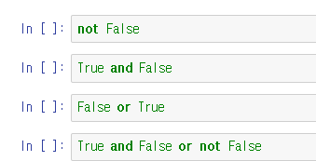
Boolean 연산자 예제 실습

Slide 47
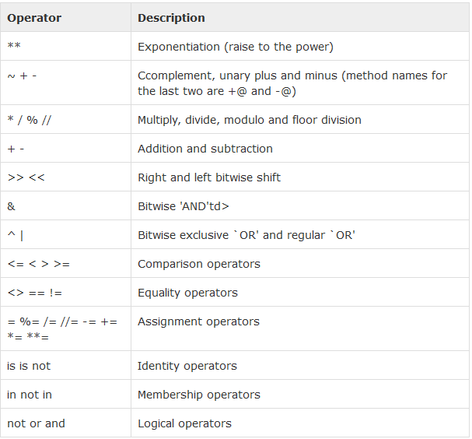
연산자 우선순위 정리
높은 우선순위에서 낮은 순위로……

Slide 48
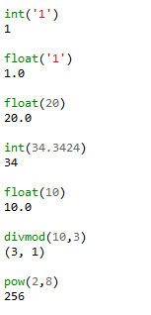
수치 연산 함수
함수 | 설명
abs(x) | X의 절댓값
int(x) | x를 정수형으로 변환
float(x) | x를 실수형으로 변환
divmod(x, y) | (x // y, x % y) 출력
pow(x, y) | x의 y승
max(iterable), min(iterable) | 최댓값과 최솟값
sum(iterable) | 합을 계산
‘1’이라는 문자를 int형으로 변환
‘1’이라는 문자를 float형으로 변환
20 int형 값을 float형으로 변환
float형 값을 int형으로 변환
int형 값을 float형으로 변환
나머지와 몫 반환
제곱승 반환

Slide 49
쉬어가기
어느 아내가 프로그래머 남편에게
아내 : 우유 하나 사와. 아, 달걀 있으면 6개 사와
남편은 우유를 6개 사왔다.
아내는 물었다.
아내 : 왜 우유를 6개나 사왔어!
남편: 달걀이 있길래 6개 사왔지
남편의 생각
IF 달걀 있는가?
우유 6개를 산다.
ELSE 달걀이 없다면 :
우유 하나 사온다.

Slide 50
제어문(if)
if문
if(만약) 조건이 참이라면, if 블록의 명령문을 실행
else(아니면) else블록의 명령문을 실행
이 때 else 조건절은 생략이 가능
문법
if 조건식1:
문들1
elif 조건식2:
문들2
else:
문들3
조건식으로 끝난 문장은 : 를 붙여야 한다.
elif 🡪 else if의 줄인 말

Slide 51
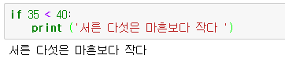
if문과 코드 블록
35<40 이 부분은 앞선 실습에서 True 값이라는 것을 알고 있습니다..
True이기 때문에 if 구문 아래 들여쓰기 한 코드가 실행됩니다.
들여 쓴 코드를 코드 블록이라 합니다.
공백이지만 Python에서는 코드 블록 이라 합니다.
Python에서는 같은 깊이만큼(공백이나 탭공간) 들여 써진 구문은모두 같은 코드 블록.

Slide 52
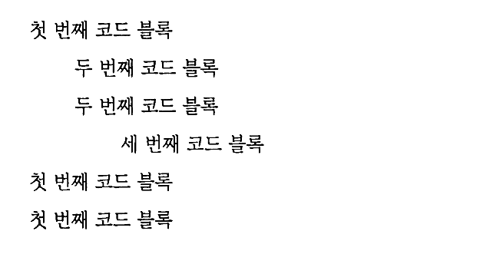
if문과 코드 블록
일반적으로 네 개의 공백 문자를 사용하지만 강제는 아닙니다. 원한다면 들여쓰기 공간을 바꿀 수 있습니다.
하지만 Python은 모든 들여쓰기는 일관되게 사용해야 합니다.
공백 두 개 들여쓰기를 사용하기로 했다면
프로그램 전체에서 공백 두 개
들여쓰기만 사용해야 한다.
아니면 다음과 같은 에러….
공백은 tab이나 space 키를 사용하여 작성합니다.
공백문자

Slide 53
if문과 코드 블록
if a:
statement1 #일관된 들여쓰기
statement2
else:
statement3
statement4 # 일관되지 않은 들여쓰기(에러)
＊ Python은 들여쓰기에 매우 민감한 언어입니다.
가장 바깥쪽에 있는 블록의 코드는 반드시 1열부터 시작
내부 블록은 같은 거리 만큼 들여 쓰여져야 합니다.
블록의 끝은 들여쓰기가 끝나는 부분으로 간주합니다.
tab과 space는 섞어서 쓰는 것은 좋지 않습니다.
들여쓰기 간격은 일정하기만 하면 됩니다.

Slide 54
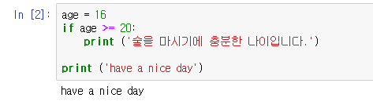
if문과 코드 블록
age라는 변수를 만들고 16이라는 상수를 할당
Age >= 20은 True 일까요? False 일까요?
print 구문은 if문과 동일한 들여쓰기 때문에 If문 의 결과와 상관없이 무조건 실행 되게 되어 있다.
공백문자
Age>=20이 True일 경우 if문은 공백문자로 들여쓰기 되어 있는 구문을 실행하지만 False일 경우 무시.
그리고 같은 블록으로 되어 있는 print (‘have a nice day’)를 실행.

Slide 55
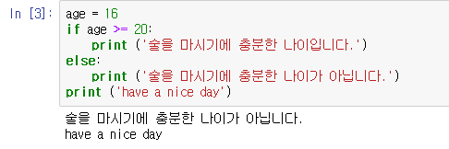
if문과 코드 블록
공백문자
If 구문은 이전 화면처럼 독립적으로 사용할 수 있지만, else 문과 함께 사용할 수 있습니다. else 아래에서 들여 써진 코드는 if 문이 거짓일 때 실행.
컴퓨터한테 명령을 내린다고 생각하고 “if구문이 참이라고 생각하면 if 아래 코드를 수행하게 하고, 아니면 else 아래 코드를 수행해!!”로 생각하세요

Slide 56
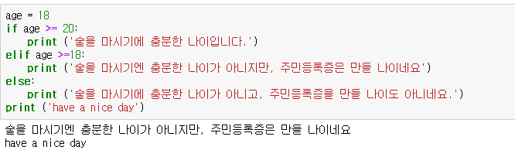
if문과 코드 블록
“아니라면 만약”이라는 의미의 else if를 줄인 elif를 사용하면 조건을 여러 개를 사용할 수 있다.
If나 else처럼 elif 구문 역시 조건이 True일 때 실행할 코드는 구문 바로 아래 들여쓰기가 되어 있는 구문이 실행.

Slide 57
if문과 코드 블록
Else 아래 코드는 위의 if와 elif 구문이 false로 평가될 때만 실행됩니다.
만약 if나 elif의 어느 조건이라도 true로 평가되면 남은 elif나 else 블록은
어떤 경우라도 절대 실행되지 않는다.

Slide 58
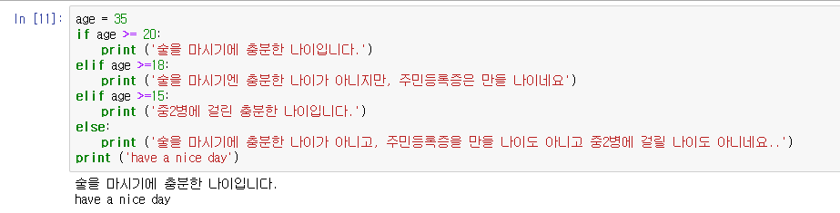
if문과 코드 블록
이 구문이 참이라면 아래 블록이 실행되고 그 밑의 if문 블록의 구문들은 무시
위의 파란색 박스가 if문 블록입니다.
맨 아래 print문은 if문하고 전혀 상관없습니다.
If문의 시작과 끝을 꼭 이해하셔야 합니다.

Slide 59
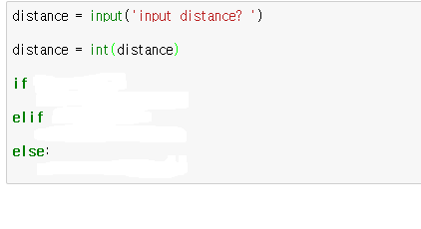
if문 연습
Q. 조건문을 만들어 보는 연습을 해보겠습니다.
Distance라는 변수에는 상수 값이 들어갈 예정입니다.
이 distance가 3km이하로 작다면 “걸어가세요” 라고 말하고
3km보다 멀고 10km보다 작다면 “버스타세요”라고 말해야 합니다.
만약 10km이상 간다면 “택시 타세요”라고 답할수 있는 조건문을 만들어
봅시다.
그리고 조건문과 상관없이 마지막에 “수고하셨습니다.”라고 출력하세요.

Slide 60
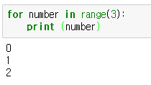
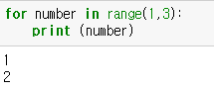
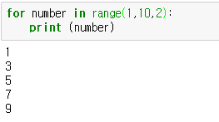
range() 함수
내장 함수인 range() 함수는 숫자로 이루어진 값을 만든다.
for 문과 같이 사용한다. range() 함수는 한 개에서 세 개까지의 인수를 받을 수 있다.
range(x)와 같이 인수가 주어져 있을 경우, 0부터 x보다 작은 수까지의 리스트를 1간격으로 생성
range(x, y)인 경우 x부터 y보다 작은 값으로 생성한다.
range(x, y, s)인 경우 range(x, y)와 같지만 간격을 s로 하여 값을 생성한다.
for 문을 통해서 range로 생성된 리스트 값을 순환하여
값을 출력한다.

Slide 61
for 문
for 문을 반복문이라고 한다. 가장 많이 사용하며, 형식은 아래와 같다.
<object>는 sequence형 데이터여야 한다. <object>의 각 항목은 <target>에 치환되어 <statment1> 이나 <statement2>를 실행한다.
반복의 횟수는 <object>의 크기가 된다.
for 문의 내부 블록에서 continue를 만나면 시작부분으로 이동,
break를 만나면 for문의 내부 블록을 종료
for를 사용할 수 있는 객체
문자열, 리스트, 튜플, 사전, range, 반복이 가능한 객체
for <target> in <object> :
<statement1>
else:
<statement2>
조건문 뒤에는 : 를 잊지 말자
이전 소스...
for x in [...]:
continue
continue를 만나면
break
break를 만나면
else:
..........
반복이 정상적으로 종료되면
이후 소스...

Slide 62


for 문 (continue, break)
1~12사이의 숫자를 순환
숫자에서 2의 배수이고, 동시에 3의 배수인 수만 출력
break 구문을 만나면 내부 블록은 종료.
break 구문으로 정상적으로 종료가 되지 않았기 때문에 else문은 실행되지 않는다.
결과는 6 출력
continue 구문을 만나면 시작 부분으로 이동
곧 continue 밑의 로직은 실행되지 않는다.
break문처럼 강제 종료가 되지 않았기 때문에
정상적으로 else 구문이 실행된다.

Slide 63

문제 및 숙제
range함수와 for 구문을 사용하여 1~100까지 숫자를 출력되는 소스이다.
여기에 조건을 걸어서
2의 배수를 출력한다. 단 5의 배수 일때는 출력을 하지 않는다.

Slide 64
while 문
for 문보다 일반적인 반복문
시작 부분의 <condition>을 검사해서 결과가 True 이면 내부 블록이 반복적으로 실행
else 블록은 <condition>이 False일 때 while문을 빠져나올 때 실행
break로 빠져나올 때는 else 블록은 실행되지 않는다.
while <condition> :
<statement>
else:
<statement>
이전 소스...
while condition:
continue
continue를 만나면
break
break를 만나면
condition이 거짓이면
else:
..........
이후 소스...

Slide 65


while 문
a에 +1 하여 다시 a에 대입
a가 3보다 작을때 실행 print (a)가 출력되고 continue를 만나 처음으로 이동
a가 10보다 크지 못하기 때문에 if문은 항상 False, break문은 실행되지 못함
정상적으로 종료되었기 때문에 else 구문이 실행
while문과 같은 블록 위치를 같기 때문에 while문과 독립적으로 print(‘done’) 실행
a가 6보다 클때 True가 되기 때문에 break문 실행 while 종료
정상적으로 종료가 되지 않았기 때문에 else는 실행되지 않는다.

Slide 66

else 참고 사항
if / else에서 else는 ‘이전 블록이 실행되지 않으면 이 블록이 실행된다＇라는 의미
하지만 for문에서는 for 루프가 정상 종료되자마자 실행
effective Python 책은 다음과 같이 권고
파이썬에는 for와 while 루프의 내부 블록 바로 뒤에 else 블록을 사용하는 문법이 존재
loop 본문이 break문을 만나지 않을 경우에만 루프 다음에 오는 else 블록이 실행
루프 뒤에 else 블록을 사용하면 직관적이지 않고 혼동하기 쉬우니 사용하지 말것

Slide 67


for 와 while 차이
for문은 조건 및 집합의 순환을 위해서 반복할 수 있다.
while문은 하고 싶은 어떤 종류의 반복적인 구성도 할 수 있다.
하지만 while문은 무한 루프를 일으킬 수 있기 때문에 보통은 for문으로 많은 일을 하게 됩니다.
i의 값이 증가하는 구문이 빠진다면?
While문은 조건을 누락하거나 잘못된 조건을 할 경우 무한 루프에 빠져
시스템을 멈추게 할 수도 있다.

Slide 68
시퀀스 자료형의 특성
시퀀스 자료형이란?
여러 객체를 저장
각 객체들은 순서를 갖는다.
각 객체들은 첨자를 이용하여 참고가능
종류
리스트, 튜플, 문자열
공통연산
인덱싱(indexing)
슬라이싱(slicing)
연결하기
반복하기
멤버십 테스트
길이정보

Slide 69
문자열 정의하기 및 이스케이프 문자
한 줄 문자열
‘ 혹은 “ 으로 묶어서 정의
>>> str1 = 'Python is Great!'
>>> str2 = "That's good"
>>> str4 = 'Don\'t walk'
>>> long_str = 'long line\
continued..‘
이스케이프 문자
여러 줄 문자열는 ' ' ' 혹은 " " "로 정의
>>> multiple_lines = '''
first line
second line
third line
''‘
또는
>>> multiple_lines = " " "
first line
second line
third line
" " "
문자 | 의미 | 문자 | 의미
\ Enter | 라인 연속 | \n 또는 \012 | 줄바꾸기
\\ | \ 문자 자체 | \t | 탭
\' | ' 문자 | \0xx | 8진 코드 xx
\" | " 문자 | \xXX | 16진 코드 XX
\b | 백스페이스 | \e | Esc 키

Slide 70

문자열 정의하기
문자열은 텍스트를 표현하기 위해 사용한다. 문자열은 인용 부호로 둘러싼다.
변수 fruit을 만들고 문자열 사과를 할당해 보자.
파이썬에서 문자열을 사용할 때는 따옴표(“)를 잘 맞춰야 한다.
새로운 문자열을 정의할 때 큰 따옴표를 썼다면 파이썬은 다음 큰 따옴표를 만날 때 문자열이 끝난 것으로 간주한다.
작은 따옴표도 같은 방식으로 동작

Slide 71

문자열 정의하기
문자열 중간에 큰따옴표를 사용하고 싶다면 작은 따옴표로 시작하고
끝나는 문자열 중간에 두면 된다.
반대로 문자열에 짝은 따옴표를 사용하고 싶다면 큰따옴표로 시작하고 끝나는 문자열을 사용

Slide 72



시퀀스 자료형
문자열 안의 각 문자는 위치가 정해져 있다. 이를 색인 번호로 사용 할 수있다.
문자열 색인은 0부터 시작하며, 첫 번 째 문자의 색인은 0이고 두번째 문자는 1이다.
문자열
a | p | p | l | e
Index
0 | 1 | 2 | 3 | 4
특정 지점에 위치한 문자를 접근하려면, 문자열 뒤에 [N]을 붙이면 N에 위치한 문자를 접근할 수 있다.
<전체 문자열 시퀀스 순회>

Slide 73


시퀀스 자료형
[0]
[1]
[2]
[3]
[4]
[5]
[6]
[7]
[8]
[9]
공백도 문자이기 때문에 위에서 총 10개의 문자가 사용됨.
len() 를 사용하여 길이 정보 얻기
시퀀스형 객체 안에 있는 전체 요소의 개수를 얻기 위해서 len() 내장 함수를 사용

Slide 74

시퀀스 자료형
슬라이싱(Slicing)은 시퀀스 자료형의 일정 영역에서 새로운 객체를 반환하며,
결과의 자료형은 원래의 자료형과 같다.
슬라이싱은 세가지 값을 가진다.
[start : stop : step]
세 번째 step은 데이터를 취하는 간격이고 이를 확장 슬라이싱이라 한다.

Slide 75



시퀀스 자료형
0번부터 5번까지
10번부터 20번까지
10번부터 끝까지
맨 오른쪽 값을 제외하고 모두
2칸 단위로 데이터를 출력
값을 거꾸로 출력

Slide 76

시퀀스 자료형 및 문자 메서드
P | n | e | u | ...... | ... | o | s | i | s
0 | 1 | 2 | 3 | ...... | ... | 41 | 42 | 43 | 44
 | -44 | -43 | -42 | ...... | ... | -4 | -3 | -2 | -1
모든 글자를 대문자로 변환
모든 글자를 소문자로 변환

Slide 77

시퀀스 자료형 및 문자 메서드
시퀀스자료형은 + 를 사용하여 문장 연결할 수 있다
replace 메서드를 이용하여 단어 변경
시퀀스 자료형은 * 를 사용하여 문장을 반복
in을 사용하여 시퀀스 자료형에 객체가 포함되었는지 확인하는 멤버 검사

Slide 78

문자열 메서드
find 메서드를 이용하여 단어 위치 찾기
index 메서드를 이용하여 단어 위치 찾기
find와 index의 차이
find는 값이 없으면 -1를 리턴하고 index는 Error를 리턴한다.
프로그램에서 Error를 만나면 코드가 정지된다.

Slide 79
문자열 메서드 목록
대소문자 변환
upper(), lower() – 대소문자 변환
capitalize() – 첫 문자를 대문자로
검색 관련
count(s) – 문자열 s가 몇 번 발생?
find(s), rfind(s) – s위치, 없으면 -1
index(s) – s위치, 없으면 예외 ValueError 발생
편집 및 치환
strip(), lstrip(), rstrip() – 좌우 공백 없앰
replace(a, b) – a를 b로 바꾼다
expandtabs() – 탭을 공백 문자로 바꾼다
분리와 결합
split() – 문자열 분리
join() – 문자열 결합
정렬(alignment)
center(), ljust(), rjust()
문자열 질의
isalnum(), isalpha(), isdigit(), islower(), isspace(), istitle(), isupper()

Slide 80



메서드 찾기 및 설명서 보기
dir(객체)
해당 객체가 가지고 있는 메서드 리스트가 출력된다.
알파벳 단어로 시작하는 단어가 메서드 명이다.
. + <tab> 키
위의 예제에서 a라는 문자열을 선언하고 a. + <tab> 버튼을 누르게 되면 해당 메서드 리스트가 출력된다.
해당 메서드의 도움말을 얻고 싶으면 help() 메서드를 사용하면 된다.
str 객체의 split 메서드 사용법을 질의하는 화면

Slide 81
문자열 문제
문자열 시퀀스를 바탕으로 아래 네모 박스 같이 출력하시오.
1 *
2 ***
3 *****
4 *******
5 *********
6 ***********
7 *************
8 ***************
9 *****************
10 *******************

Slide 82
II. 파이썬 문법
- 데이터 타입
: 리스트, 튜플, 사전, 집합

Slide 83



List 자료구조
List는 원소를 주어진 순서대로 보관하는 데이터 타입입니다.
List에 보관하는 원소이나 값은 매우 다양한 데이터 타입이 될 수 있습니다.
List 안에 List를 보관할 수도 있습니다.
List는 열차처럼 열차 한량, 한량들이 모여서 전체 열차를 구성하듯 데이터가 모여 List 전체를 구성됩니다.
열차가 사람이나, 화물, 자동차, 탱크를 수송할 수 있듯이 List 또한 Python이 가지고 있는 데이터 타입 및 List를 담을 수 있습니다.

Slide 84



List 생성
형식
List 이름 = [원소1, 원소2,…… 원소_N]
빈 List 만들 때는 리스트_이름 = []
원하는 Index의 값을 변경 하고 싶을 때 ‘=‘ 기호를 사용
animals
0
1
2
사람
곰
돼지
고양이

Slide 85


List 접근 및 원소 추가
List는 시퀀스형 데이터입니다.
List는 index로 데이터 접근할 수 있습니다.
0
0
1
1
2
2
고양이
곰
돼지
Slice로 데이터 접근할 수 있다.
0
0
1
2
1
2
3
고양이
곰
돼지
소
시퀀스형 자료형이기 때문에 Index를 사용해서 데이터를 접근할 때
역순으로 접근하고 싶으면 -1부터 접근하면 됩니다.

Slide 86



List에 여러 원소 추가
List의 맨 뒤에 여러 개의 원소를 넣으려면 extend() 메서드를 사용한다.
0
0
1
2
1
2
3
7
고양이
곰
돼지
소
사자

Slide 87


List의 원소 추가
insert 메서드를 사용하면 원하는 위치에 값을 넣을 수 있다.
list 도 시퀀스이기 때문에 slice로 접근 할 수 있다.

Slide 88


List의 원소 추가
Index() 메소도는 값을 파라미터로 받아 List의 원소 중 같은 값이 있으면 처음 발견한 위치의 Index 값을 반환
값이 존재하지 않으면 ValueError

Slide 89
중첩 List
List 안의 또 다른 List
>>> s = [1,2,3]
>>> t = ['begin', s, 'end']
>>> t
['begin', [1, 2, 3], 'end']
>>> t[1][1]
2
s
1
“begin”
t
2
“end”
3

Slide 90
List의 메서드
Methods | 설명
append | 자료를 리스트 끝에 추가 (혹은 스택의 push)
insert | 자료를 지정된 위치에 삽입
index | 요소 검색(Search)
count | 요소 개수 알아내기
sort | 리스트 정렬
reverse | 자료 순서 바꾸기
remove | 지정 자료 값 한 개 삭제
pop | 리스트의 마지막 값을 읽어내고 삭제 (스택의 pop)
extend | 리스트를 추가

Slide 91

정렬하기
List 정렬
sort() 메서드를 사용한다.
역순은 reverse()를 사용한다.

Slide 92


정렬하기
sort()의 key 사용
key option를 사용하여 문자열을 int형으로 인식하게 만듭니다.
reverse option를 사용하여 역순으로 구할 수 있습니다.
문자열이기 때문에 문자열 기준으로 정렬이 된다.
문자열로 되어 있는 숫자를 int형으로 변환한다.
reverse option를 사용하여 역순을 구한다.

Slide 93
List 내장
리스트 내장(List Comprehension)이란?
List를 쉽게 생성하기 위한 기능
>>> L = [k * k for k in range(10)]
>>> L
[0, 1, 4, 9, 16, 25, 36, 49, 64, 81]
>>> L = []
>>> for k in range(10):
L.append(k*k)
>>> L
[0, 1, 4, 9, 16, 25, 36, 49, 64, 81]
네모박스 코드를 코드 한 줄로 처리

Slide 94


List 내장
■ [ expression for expr in sequence1
for expr2 in sequence2 …
for expN in sequenceN
if condition ]
expression
for expr
if condition

Slide 95

List 순회
for문을 사용하여 값을 순회 할 수 있습니다.

Slide 96
문제
앞에서 만든 윤년을 리스트 형식으로 저장해 봅시다.
일반적인 리스트 생성으로 만들어 봅시다.
List Comprehension 방식으로도 만들어 봅시다.

Slide 97
문자열 문제
여러 줄 문자열이 다음과 같이 주어져 있다. split()와 join() 메서드를 사용하여 다음에 답하시오
s = '''
first line
second line
third line'''
앞서 여러 줄 문자열을 다음과 같이 출력
first line:second line:third line
2. 앞서 여러 줄 문자열에서 두 번째 줄 첫 번째 단어를 추출
단어 사이를 : 문자로 연결하여 다음과 같이 출력
first:line:second:line:third:line

Slide 98
튜플(Tuple)
불변 리스트를 튜플이라 한다. 곧 한번 만들면 바꿀수 없습니다..
리스트는 값을 넣거나 빼거나 바꿀 수 있지만 튜플은 그렇게 할 수 없습니다.
리스트처럼 값이 순서대로 들어 있고 색인으로 접근 가능은 동일합니다.
리스트에서 수행했던 연산의 대부분을 튜플에서도 할 수 있습니다.
■ 형식
튜플 이름 = (원소_1, 원소_2, ….. , 원소 N)
■ 사용 이유
데이터가 바뀔 일이 없거나 바뀌면 안되는 경우 사용
데이터가 의도치 않게 바뀔 가능성을 튜플로 사전에 예방

Slide 99


튜플과 리스트 차이점
튜플
리스트

Slide 100


튜플과 리스트 차이점
한번 입력된 값은 변경되지 않습니다. 변경할 경우 Error가 발생됩니다.

Slide 101
튜플과 리스트 차이점
공통점
임의의 객체를 저장
시퀀스 자료형
차이점
변경 불가능
메서드를 갖지 않습니다.
포맷 문자열 지원, 함수 호출시 가변 인수 지원 기능 등이 추가로 있습니다.
일반적인 용도 차이
데이터가 변경될 경우 – 리스트
변경되지 않을 데이터를 표현할 경우 – 튜플
상호 변환 가능
list(), tuple()

Slide 102

튜플 예제
아래는 리스트 안에 튜플로 저장된 예제입니다.
리스트 안에 튜플로 저장
airports는 리스트입니다.
airport의 원소는 튜플입니다.

Slide 103



튜플 예제
airports라는 리스트를 for 문을 사용하여 순회를 하면서 튜플로 구성된 원소의 값을
튜플로 구성된 (airport, code)에 전달하여 출력하는 예제입니다.
첫번째는 format를 사용해서 출력하였고, 두번째는 예전 방식을 사용해서 출력하였습니다.
리스트 안에 튜플의 값을 전달

Slide 104


패킹과 언패킹
한 데이터에 여러 개의 데이터를 넣는 것을 패킹(Packing)이라고 합니다.
패킹과 반대로 한 데이터에서 데이터를 각각 꺼내 오는 것을 언패킹(Unpacking)이라고 합니다.
리스트도 언패킹을 지원합니다.

Slide 105
실습
윤년이란 4년에 반드시 하루씩 윤날을 추가하는 해
윤년의 규칙
1. 연수가 4로 나누어 떨어지는 해는 윤년으로 한다.
(2004, 2008, 2012, 2016, 2020)
2. 이 중에서 100으로 나누어 떨어지는 해는 평년으로 한다.
( 1900, 2100, 2200, 2300)
3. 그 중에서 400으로 나누어 떨어지는 해는 윤년으로 둔다.
위의 3가지 규칙을 사용하여 1900년부터 2100년까지 윤년을 출력하시요.

Slide 106

사전(Dictionary)
Dictionary은 키-값 쌍을 보관하는 데이터 타입
키(Key) – 값(Value)을 원소라고 부른다.
Dictionary은 중괄호 안에 쉼표로 구분된 원소를 넣어 만든다.
Dictionary_이름 = { 키_1 : 값_1, 키_N : 값_N}
빈 Dictionary 는 Dictionary _이름 = {}처럼 쓰면 만들어진다.
데이터의 순서가 없다. 순서를 정할 수 없는 매핑형 데이터이다.
(3.6 이전 버전 해당) https://www.python.org/dev/peps/pep-0468
매핑형에서는 key를 이용해 value에 접근한다.
내부적으로 해시 기법을 사용하기 때문에 검색 속도가 빠르다.
key 값은 중복을 허용하지 않는다.
value
02-2132-1234
송중기
아이유
key
<Hash Table>
02-2132-4445
key
value
key
value

Slide 107



Dictionary 값 추가 및 삭제
Dictionary 에 원소 추가
Dictionary _이름[새로운_키] = 값
Dictionary에서 원소 삭제
del Dictionary_이름[key]
Dictionary에서 멤버 검사
키값을 이용해서 직접 값을 꺼내올수 도 있다.
값이 있기 때문에 True
위에서 송중기를 삭제 했기 때문에 False

Slide 108


중첩된 Dictionary
Dictionary안에 Dictionary를 중첩할 수 있습니다.
dictionary의 값은 타입에 상관없이 사용할 수 있습니다.
예제처럼 dictionary 안에 dictionary 를 넣을 수도 있습니다.
contacts2[‘이디야커피’][‘전화번호’]라고 친다면 ‘이디야커피’의 ‘전화번호’가 출력.

Slide 109

Dictionary 순회
Dictionary의 메서드로 여러 개가 존재하지만 우선 keys(), values(), items()를 살펴보자.
keys() : 키에 대한 사전 뷰(View)를 반환
values() : 값에 대한 사전 뷰를 반환
items() : 항복(key, values)들의 사전 뷰를 반환
items의 뷰를 for문으로 사용하여 값을 출력
keys의 뷰를 for문으로 사용하여 값을 출력
뷰(view)라 사전 항목들을 동적으로 볼 수 있는 객체를 말합니다.

Slide 110


Dictionary 키 역순회
key, value 기준으로 역순으로 sort
python standard library 기능을 사용하여 정렬
operator.itemgetter()에서 1은 value 기준 정렬
operator.itemgetter()에서 0은 key 기준 정렬
(sorted 의 기능은 강의 자료 2장 참고)
(python standard library는 뒷 시간에 정리할 예정)
역순으로 정렬을 하기 위해서 아래 매개변수를 추가한다.

Slide 111

Dictionary 메서드 및 사전 내장Dictionary Comprehension)
Dictionary의 메서드
clear() – 항목 모두 삭제
copy() – 사전 복사
get(key[, x]) – 키가 없으면 x를 취한다
setdefault(key[, x]) – 키가 없으면 x를 키에 설정한다
update(D) – D사전의 내용으로 갱신
popitem() – (키, 값) 을 리턴하고 항목 제거
pop(key) - key 항목의 값을 반환하고 사전에서 제거
사전 내장
사전 내장은 리스트 내장과 유사한 방식으로 동작하지만 사전을 만들어 낸다.
사전 내장은 중괄호{}를 사용하여 키:값 형식으로 항목을 표현

Slide 112



자료형 차이점
새로운 자료형을 만들 때 쓰이는 괄호
(소괄호) : Tuple 만들 때 소괄호 사용
[대괄호] : List 만들 때 대괄호 사용
{중괄호} : Dictionary 만들 때 중괄호 사용

Slide 113
Python 자료형 특징
List
내용을 변경 할 수 있다.
리스트 함수를 사용하여 항목을 삽입하거나 삭제 가능하다
Tuple
메모리에서 빠르게 동작
항목을 삽입하거나 삭제 불가
Dictionary
항목을 가리키는 고유한 이름을 가진다(키)
인덱스로 키 이름을 사용한다. -> 정해진 순서가 없다.(Unordered)
값에는 문자열, 정수, 실수, Tuple과 List가 사용 가능하다
콜론으로 키와 값을 구분하고 키 값은 중복되면 안된다.
키 값을 중복으로 입력은 가능하지만 어느 값을 가져올지는 모른다.
Hash table을 사용하여 속도가 빠르다.

Slide 114
Python 자료형 특징
Tuple의 존재 이유
어떤 연산을 더 효율적으로 만들어 주고, 또 어떤 연산을 안전하게 만들어 주기 때문입니다.
한번 생성되고 나면 변경 할 수 없기 때문에 Tuple은 항목을 추가/삭제 할 수 있는 자료형이 아니라 여러 부분으로 이루어진 단일 객체라고 이해하는 것이 편합니다.
개발자들은 List가 더 유연성이 있기 때문에 Tuple 을 완전히 무시하고 리스트만 사용하려는 경향이 있습니다.
리스트가 Tuple 에 비해 컴퓨터 메모리 사용이 많다는 사실만 참고만 하십시요.

Slide 115
Python 자료형에 대한 질문
Q. Dictionary은 어디에 사용할 것인가?
한 값으로 다른 값을 ‘찾을 때’ 사용하며 Dictionary은 그렇기 때문에 Dictionary은 Lookup table이라고 부르기도 합니다..
Q. List는 어디에 써야 하는가?
리스트는 차례를 지켜야 하는 순서 있는 항목에 사용 숫자로만 값을 찾아도 괜찮을 때 사용합니다.
Q. Dictionary에서 순서를 지키고 싶은데 어떻게 해야 하는가?
실습을 통해 연습해 보면서 알겠지만 Dictionary은 순서가 일정하지 않습니다.
순서를 지키면서 Dictionary을 사용하고 싶다면 Collections OrderedDict 자료형을
사용해야 한다. (3.5 이하 버전)

Slide 116
Python 나열형(Sequence)
Sequence 자료형 : 문자열, List, Tuple
자료형에 포함된 각 객체는 순서를 가지고 있으며, Index를 사용하여 접근 가능.
Q : Index는 왜 1이 아닌 0부터 시작하는가?
A : 컴퓨터는 이진수, 즉 비트(이진수)를 이용해 모든 것을 저장한다.
옛날에는 저장 매체의 가격이 매우 비싸서 하나의 비트라도 낭비하지 않기
위해서 메모리 위치와 List Index와 같은 것들도 0부터 시작하는 것.
가변과 불변 Sequence
가변 나열형 | 불변 나열형
list | str, tuple, range

Slide 117
단어 빈도 탐색
문장 또는 텍스트 블록에 특정 단어가 나타나는 빈도를 확인하는 것은 Word Cloud나 단어 분석의 다양한 형태를 생성하는데 도움이 된다. 특히 많은 양의 텍스트를 확인할수록 더 활용도가 높아진다.
파일을 읽은 다음 파일에서 사용된 단어의 빈도를 세는 프로그램을 작성하시요. 단어의 빈도를 측정한 후에는 단어와 빈도를 히스토그램 형태로 화면에 출력하시요.
출력 예
작성된 프로그램에서 출력된 결과
제약조건
- 가장 많이 사용된 단어를 맨 위에, 가장 적게 사용된 단어를 마지막에 나타나도록 구현할 것
so : **********************
fake : **********************
you : ********************
love : ****************
love, : **************
널 : **********
I : *********
난 : ********
Love : ********
위해서라면 : ******
척 : ******
할 : ******
수가 : ******
있었어 : ******
I'm : ******
just : ******
날 : ******
don't : *****

Slide 118

집합(set)
집합은 여러 값을 순서 없이 그리고 중복 없이 모아 놓은 자료형
파이썬에서는 set과 frozenset 두 가지 집합 자료형을 제공
set은 변경 가능한 집합, frozenset은 변경 불가능한 집합
반복 가능한(Iterable) 객체로부터 집합을 만들 수 있지만 모든 데이터가 집합의 원소로 사용
할수 있는 것은 아니다. Hashable이면서 변경 불가능한 자료형만이 집합의 원소로 사용
빈 집합을 생성할 때 {}를 사용할 수 없는 이유는
중괄호 {}를 사용하면 빈 사전으로 인식되기 때문에
set() 함수를 사용하여 빈 사전을 생성합니다.

Slide 119
집합(set) 메서드
연산 | 동등한 표현 | 내용
s.update(t) | s |= t | s와 t의 합집합을 s에 저장
s.intersection_update(t) | s &= t | s와 t의 교집합을 s에 저장
s.difference_update(t) | s -= t | s와 t의 차집합을 s에 저장
s.symmetric_difference_update(t) | s ^= t | s와 t의 배타집합을 s에 저장
s.add(x) |  | 원소 x를 s에 추가
s.remove(x) |  | 원소 x를 s에서 제거; 없으면 KeyError 예외 발생
s.discard(x) |  | 원소 x가 있다면 s에서 제거
s.pop() |  | s에서 임의의 원소를 하나 리턴하고 집합에서는 제거; 빈 집합이면 KeyError 예외 발생
s.clear() |  | 집합 s의 모든 원소 삭제

Slide 120

집합(set) 원소 추가
set 객체에 원소를 추가하는 메서드로는 add()와 update()가 있습니다.
add() 메서드는 한 원소를 추가하고, update()메서드는 주어진 객체에 대해 합집합 연산을 합니다.
집합에 add를 사용해 원소를 추가
update 메서드를 사용해 리스트 원소를 추가
a = a U {4,5,6} 합집합과 동일
update 메서드를 사용해 집합 원소를 추가
a = a U b
2 개 이상의 인수를 지정할 수 있습니다.
리스트와 집합을 혼합해서 사용 가능

Slide 121


집합(set) 원소 제거
set 객체에 원소를 제거하는 메서드로는 clear(), discard(), pop(), remove()가 있다.
원소를 하나씩 꺼내고 삭제
전체 원소를 제거
원소를 하나씩 꺼내고 삭제
원소 하나를 제거 한다.
제거할 원소가 존재하지 않아도 아무런 문제가 되지 않는다.
discard()처럼 원소를 제거한다.
discard()와 다른 점은 제거할 원소가 존재하지 않으면 Error가 발생된다.

Slide 122

집합(set) 연산
union(합집합), intersection(교집합), difference(차집합), symmetric_difference(대칭 차집합)
합집합 A | B 와 동일
교집합 A & B
인수가 2개 이상도 가능
차집합 A - B
대칭 차집합 A ^ B
결과가 반영되기를 원하면 update(), intersection_update(), difference_update(),
symmetric_difference_update() 메서드를 사용하시면 됩니다.

Slide 123


집합(set) 연산, 집합 내장(Set Comprehension)
멤버 검사
A ⊃ B
B ⊂ A
교집합이 공집합인가?
중괄호{}를 이용하면 for문을 통해서 집합을 생성할 수 있다

Slide 124

집합(set) 연산
>>> A = set( [1,2,3,4,5,6,7,8,9] )
>>> A[0]
Traceback (most recent call last):
File "<pyshell#46>", line 1, in -toplevel-
A[0]
TypeError: unindexable object
>>> A[1:4]
Traceback (most recent call last):
File "<pyshell#47>", line 1, in -toplevel-
A[1:4]
TypeError: unsubscriptable object
>>> A.sort()
Traceback (most recent call last):
File "<pyshell#59>", line 1, in -toplevel-
A.sort()
AttributeError: 'set' object has no attribute 'sort'
>>> list(A)
[1, 2, 3, 4, 5, 6, 7, 8, 9]
>>> tuple(A)
(1, 2, 3, 4, 5, 6, 7, 8, 9)
>>> A = set( [1,2,3,4,5,6,7,8,9] )
>>> for ele in A:
print ele,
1 2 3 4 5 6 7 8 9
형변환과 집합을 사용하여 리스트의 중복값 제거하기
>>> A = [1,1,1,1,2,2,2,2]
>>> list(set(A) )
[1, 2]
집합은 중복을 허용하지 않는다. 이 성질을 활용하여
리스트의 중복값을 제거할 수 있습니다.

Slide 125
II. 파이썬 문법
- 함수

Slide 126

주석
주석(Comment)은 코드를 설명하는 내용이나 참고할 사항 등을 코드 내에 기술하기 위해 사용
프로그램의 실행에는 전혀 영향을 미치지 않습니다.
주석은 줄 어디에서나 시작 할 수 있습니다.
한줄에서 # 다음에 나오는 텍스트는 주석으로 취급합니다.
여러 줄의 주석을 작성할 때는 """ """ 사이에 작성하면 됩니다.
여러 줄에 주석이 적혀있다.
#를 사용하여 한줄씩 주석처리가 되어 있다

Slide 127
함수(Function)
함수의 정의
컴퓨터 프로그래밍에서 사용하는 개념 중 같은 반복하지 말자는 의미로 DRY(Don't Repeat Yourself)라는 말이 있습니다.
특정 작업을 수행 할 때마다 코드를 여러 번 작성하는 대신 해당 코드를 가진 함수를 호출합니다.
함수의 생성규칙
함수는 def 키워드 뒤에 함수 이름을 적어서 만든다. 함수 이름 뒤에는 항상 괄호가 붙습니다.
def 함수_이름():
인자값을 받는다면 괄호 안에 인자 이름을 넣고 여러 개일 경우 쉼표로 분리
함수 정의 끝에는 항상 콜론

Slide 128



함수 생성
다음에는 코드는 아무것도 출력하지 않는다. 함수를 정의하긴 했지만 호출하지 않기 때문에 아무것도 출력 되지 않습니다.
함수를 호출 할 때는 항상 소괄호를 붙어야 한다.
함수 사용은 함수 생성 뒤에 사용할 수 있다. 함수를 생성 전에 호출하면 다음과 같은 오류가 발생
say_hi라는 이름을 가진 함수가 정의되지 않았다고 오류가 발생

Slide 129


함수의 인자값
함수는 인자를 전달 받아서 사용할 수 있습니다..
인자는 함수 안에서 사용할 수 있는 변수 이름입니다.
함수 선언 시 인자를 정의하게 되면 이후부터는 함수를 호출할 때 항상 인자 값을 전달.
그렇지 않으면 다음과 같이 에러가 발생.
Argument(인자)가 전달되지 않았다고 에러가 발생

Slide 130

함수에 여러 개의 인자값 전달하기
함수에 여러 개의 인자를 전달할 수 있습니다.
함수를 정의할 때 소괄호 안에 여러 인자 이름을 ,로 구분하여 넣어주면 됩니다.
호출 할 때도 인자 값을 ,로 분리해서 호출합니다.

Slide 131


함수에 여러 개의 인자값 전달하기
인자 이름을 각각 지정해서 함수에 전달하는 방법도 있습니다.
함수를 호출 할 때 매개변수 이름에 직접 값을 전달합니다.
인자의 기본값은 원하는 인자에만 설정할 수 있습니다.
전달하는 매개변수 이름이 잘못되면 Error가 발생한다.

Slide 132


함수의 반환 값
함수는 특정 작업을 수행하고 return 구문을 통하여 데이터를 반환할 수 있습니다.
원하는 어떤 데이터도 반환할 수 있습니다
retur을 호출하게 되면 값을 반환하고 그 함수의 나머지 코드는 더 이상 실행되지 않습니다.
number에 7이 대입
선언된 함수의 로직적용
7은 number % 2이 값이 1이기 때문에 else구문 실행
Return ‘홀수’를 반환
odd_or_even(7)은 ‘홀수’라는 값을 전달 받음
홀수가 출력
return문 아래의 print문은 어떠한 경우라도 절대 실행될 경우가 없다.
return 문에 여러 개의 값을 사용할 경우, 이들은 튜플로 구성하여 전달
튜플로 구성된 결과값이 언패킹되어 x,y에 대입된다.

Slide 133

지역변수
변수가 사용되는 프로그램의 영역을 유효범위라고 합니다.
아래 calculateTax함수의 매개변수로 price는 함수 내부에서만 사용하는 변수
함수 외부에서 호출하게 되면 정의되지 않은 값이라고 에러가 출력

Slide 134

전역변수
주프로그램 정의된 변수명은 사용자 함수에서 변경하지 않은 이상 전역변수로 선언.
전역변수로 선언되면 프로그램 전체에서 사용이 가능
your_price가 전역변수로 선언되어 프로그램 전체에서 사용가능

Slide 135
II. 파이썬 문법
- 예외처리

Slide 136

예외구문 (try ~ except)
예외는 프로그램이 무엇인가 잘못되었거나 기대하지 않은 일이 발생했음을 알려주는 방법
모든 프로그램 언어는 예외 구문이 존재합니다.
아래 예시는 list의 index메서드를 사용할 경우 list안에 값이 존재하지 않으면 Error를 출력.
Error를 만나는 순간 프로그램은 종료가 됩니다.

Slide 137

예외구문(try ~ except ~ else)
Error를 만났을 때 프로그램이 종료되지 않고 계속 실행이 될려면 프로그램에게 예외 발생 시 어떻게 동작할지를 알려주면 됩니다.
그 구문이 try ~ except 블록입니다.
Before…
try:
action
except E:
예외 E가
발생했을 때
handler
else:
예외 E가
발생하지
않았을 때
else action
예외가 발생되지 않아
else문이 실행된다.
After…
else는 생략 가능하다

Slide 138

예외구문(try ~ except ~ finally)
finally 절은 예외 발생 여부에 관계없이 모두 수행된다.

Slide 139



예외처리(상황별 예외처리하기)
아래처럼 에러의 종류가 다양하다.
Error의 종류에 따라서 해당 Error를 처리할 수 있다

Slide 140

예외처리
예외가 발생했을 때 발생된 Error의 값을 보고 싶다면 아래처럼 사용하면 됩니다..
except Exception as e 를 사용하게 되면 해당 Error의 내용이 출력됩니다.

Slide 141
II. 파이썬 문법
- 모듈 및 네임스페이스

Slide 142

모듈(Module)
모듈은 조각이나 어떤 것의 일부분이다.
뭔가가 조각 형태로 되어 있거나 여러 조각으로 손쉽게 분리할 수 있다면 그것을 모듈화(Modular)가 되었다고 한다.
파이썬에서는 모듈은 커다란 프로그램을 구성하는 작은 조각을 의미한다.
파이썬 프로그램으로 된 파일이거나 혹은 C언어로 만들어진 파이썬 확장 파일일 수도 있다.
모듈이 만들어지는 곳은 파일이고, 모듈은 .py라는 확장자를 가진다.
yonsei라는 폴더안에 Lib에 모듈들이 저장되어 있다.

Slide 143

모듈(Module)
파이썬이 ‘레고＇라는 제품이라고 생각하면 모듈은 레고 시리즈라고 생각하면 됩니다.
레고 제품은 단순하지만 레고 시리즈에 따라서 난이도가 다르고, 사용자가 원하는 시리즈만 용도에 맞게 구매하면 되듯이 파이썬 모듈도 원하는 기능만 추가할 수 있습니다.

Slide 144
모듈은 왜 사용할까?
코드를 재사용 할 수 있다.
파일의 크기가 더 작아져서 코드에서 원하는 것을 찾기가 쉽다.
모듈은 시스템 구성 요소의 기본 단위이다. 파이썬에서 모든 것을 모듈 단위로 분리해서 관리하고 있다. 하나의 시스템을 모듈 단위로 분리해서 설계하는 것은 여러 면에서 작업의 효율을 높일 수 있다.
모듈은 별도의 Name Space를 제공한다. 다른 모듈과 겹치지 않은 공간을 가지기 때문에 다른 모듈의 함수나 변수에 영향을 받지 않고 독립적인 작업을 할 수 있다.

Slide 145

NameSpace
연예인중에 최정원이라는 이름을 가진 분이 3명이 존재합니다.
‘최정원는 정말로 인기가 많네요’라고 말한다면 아래 3명중 누구를 말하는 것일까요?
3명이 모두 최정원이라는 이름을 사용하기 때문에 위에서 한 말이 누구를 지칭하는 것인지 구체적으로 알기 힘듭니다.
‘최정원’이라고 말한다면 전역 이름공간(Global Namespace)에 설정한 것과 같습니다.
하지만 ‘연기자 최정원＇이라고 말한다면 사진에 있는 맨 왼쪽에 있는 최정원을 말합니다.
연기자라는 구역을 분리했기 때문에 이을 지역 이름공간(Local Namespace)라고 합니다.

Slide 146
NameSpace
파이썬에서 모듈을 가져오는데 2가지 방법이 있습니다.
1. import ‘연기자’
이렇게 선언하면 연기자 최정원을 호출할 땐, 연기자.최정원이라고 불러야 합니다.
2. from 연기자 import 최정원
연기자 리스트의 최정원을 호출하겠다는 의미입니다.
앞으로 최정원이라고 하면 자동으로 연기자의 최정원을 호출할 것입니다.
호출시에 내가 편한 이름으로 변경해서 호출할 수 있습니다.
from 연기자 import 최정원 as 나미칠
(2006년 소문난 칠공주에서 최정원의 배역이름이 나미칠이었습니다.... 11년전 드라마네요..)
연기자 리스트들을 모두 호출하기 싶다면 아래처럼 하면 됩니다.
from 연기자 import *
조심해야 할 것은 다른 모듈에 같은 이름이 있다면 혼동이 생길 것입니다.

Slide 147




모듈 만들기
아래와 같이 my_module.py라고 저장합니다.
kb2 폴더 혹은 LIB 폴더에 저장합니다.
c_to_f라는 함수가 존재하지만 인식하지 못한다.
my_module.c_to_f라고 하면 정확히 인식한다.
from를 사용하여 my_module의 c_to_f라고 선언하면 c_to_f만 사용하면 된다.

Slide 148

표준 모듈(Standard Library)
파이썬에서는 파일을 찾거나, 시간을 확인하거나, 난수를 생성할 때 사용하는 일을 할 수 있는 표준 모듈이
포함되어 있습니다.
https://docs.python.org/3/library/index.html
이를 ‘표준 라이브러리＇라고 합니다.
시간과 날짜 모듈(datetime)
날짜와 시간을 다루는 기능을 제공하는 datetime에 대해서 살펴보겠습니다.
객체이름 | 용도
date | 날짜 다루기
time | 시각 다루기
datetime | 일시 다루기
timedelta | 두 일시의 차 다루기

Slide 149
II. 파이썬 문법
- 날짜, 시간 다루기

Slide 150
datetime – date 객체의 메서드
date 객체는 날짜(연, 월, 일)를 취급합니다.
메서드이름 | 설명 | 반환값
date(year, month, day) | 지정한 날짜의 date 객체를 생성 | datetime.date
today() | 오늘 날짜의 date 객체를 생성 | datetime.date
weekday() | 월요일을 0, 일요일을 6으로 하여 요일을 반환 | int
isoweekday() | 월요일을 1, 일요일을 7로 하여 요일을 반환 | int
isoformat() | ISO 8601 형식(YYYY-MM-DD)의 날짜 문자열 반환 | str
strftime(format) | 지정한 포맷에 따라 날짜 문자열을 반환 | str
__str__() | isoformat()과 같은 결과를 반환 | str
객체이름 | 설명 | 반환값
year | 년 값을 반환 | int
month | 월 값을 반환 | int
day | 일 값을 반환 | int

Slide 151

datetime – date 객체의 메서드 예제
날짜를 ‘/’ 문자로 나눈 문자열을 반환
(%a)를 추가하여 요일도 출력한다

Slide 152

datetime – time 객체의 메서드 예제

Slide 153
datetime – datetime 객체의 메서드
datetime 객체는 날짜와 시간을 다룬다. date와 time 객체를 합친 기능
메서드이름 | 설명 | 반환값
time(hour=0, minute=0, second=0, microsecond=0, tzinfo=None) | 지정한 시각의 time 객체를 생성 | datetime.time
today() | 기본 표준시간대의 현재 일시를 반환 | datetime.datetime
date() | 같은 연월일의 date 객체를 반환 | datetime.date
time() | 같은 시분초의 time 객체를 반환 | datetime.time
isoformat() | ISO 8601 형식 | str
strftime(format) | 지정한 포맷에 따라 날짜 문자열을 반환 | str
__str__() | isoformat()과 같은 결과를 반환 | str
tzname() | 표준시간대 이름의 문자열을 반환 | str
객체이름 | 설명 | 반환값
year | 년 값을 반환 | int
month | 월 값을 반환 | int
day | 일 값을 반환 | int
hour | 시 값을 반환 | int
minute | 분 값을 반환 | int
second | 초 값을 반환 | int
microsecond | 마이크로초 값을 반환 | int
tzinfo | 표준시간대 정보 | 객체

Slide 154

datetime – datetime 객체의 메서드 예제

Slide 155

sleep 메서드
sleep() 메서드를 사용하면 ()안의 숫자만큼 프로그램의 동작을 정지 시킬 수 있습니다.
Crawling 을 할 때 프로그램의 동작을 잠시 멈추고 싶을 때 자주 사용합니다.

Slide 156
날짜 차이 구하기
relativedelta 모듈을 사용하면 날짜 사이의 차이를 계산할 수 있습니다.
relativedelta(datetime1, datetime2)
relativedelta(arg1=x,arg2=y,arg3=z...)
year, month, day, hour, minute, second, microsecond:
Absolute information (argument is singular); adding or subtracting a
relativedelta with absolute information does not perform an aritmetic
operation, but rather REPLACES the corresponding value in the
original datetime with the value(s) in relativedelta.
years, months, weeks, days, hours, minutes, seconds, microseconds:
Relative information, may be negative (argument is plural); adding
or subtracting a relativedelta with relative information performs
the corresponding aritmetic operation on the original datetime value
with the information in the relativedelta.
weekday:
One of the weekday instances (MO, TU, etc). These instances may
receive a parameter N, specifying the Nth weekday, which could
be positive or negative (like MO(+1) or MO(-2). Not specifying
it is the same as specifying +1. You can also use an integer,
where 0=MO.
leapdays:
Will add given days to the date found, if year is a leap
year, and the date found is post 28 of february.
yearday, nlyearday:
Set the yearday or the non-leap year day (jump leap days).
These are converted to day/month/leapdays information.

Slide 157

날짜 차이 구하기

Slide 158
III. 파이썬 데이터 읽고 쓰기
- 인코딩과 파일 읽기

Slide 159



아스키코드, 유니코드, 인코딩, 디코딩, 바이트
문자를 사용할 때 대체로 아스키 문자 집합을 기본으로 사용합니다.
아스키 코드는 우리가 일반적으로 사용하는 각각의 문자에 0 ~ 127까지 붙여준 번호를 말합니다.
문자가 파일에 저장될 때는 문자에 대응되는 아스키 코드 값의 이진 데이터로 변환되어 저장.
이렇게 문자를 어떤 규칙에 따라서 이진화(Binary: 0,1로 표현)하여 저장하는 것을 인코딩(encoding)이라고 합니다.
그리고 다시 문자로 바꾸는 작업을 디코딩(decoding)이라고 합니다.
<영화 마션>
이진 데이터(byte)로 변환

Slide 160

유니코드, 인코딩, 디코딩, 바이트
파이썬 3의 문자열은 유니코드입니다.
유니코드는 전 세계적으로 사용하는 문자 집합을 하나로 모은 것입니다.
31비트로 표현되는 문자 세트이며, 온전히 한 문자를 표현하려면 4byte가 필요합니다.
파이썬의 문자열은 다수의 byte를 하나의 문자로 해석하는 유니코드 문자의 모임입니다.
참고로 '\u'를 사용하여 유니코드 문자를 지정할 수 있습니다.
유니코드는 4byte로 표현하는데 1byte, 2byte로 표현 할 수 있는 문자를 4byte로 표현을 하면 공간을 낭비 시킵니다. 또 이로 인하여 호환성 문제, 바이트 저장 순서등 문제가 발생됩니다.
따라서 호환성이 있으며 메모리를 절약할 수 있는 인코딩을 사용하는게 좋을거 같습니다. 이 때 사용하는 인코딩 기법인 UTF-8입니다. (그땐 설명하진 않았지만 실습때 자연스럽게 코딩했던 그 UTF8입니다.)
encoding을 사용하면 bytes 자료형으로 변환됩니다. 바이트는 문자열과 같이 변경 불가능 자료형이며, 문자열이 지원하는 대부분의 메서드를 지원합니다.
하지만 bytes와 문자열 간의 직접적인 연산은 허용되지 않습니다.

Slide 161




UTF-8, 16
아래 화면처럼 byte와 문자열간의 연산은 허용되지 않습니다.
UTF방식은 UTF-8과 UTF-16이 존재(나머지 방식은 존재하지만 거의 사용하지 않습니다.)
UTF-8은 가장 널리 쓰이는 유니코드 인코딩인데 아스키 코드는 1byte로 인코딩되고 한글의 경우 3byte로 인코딩됩니다. (문자의 특성에 따라서 용량이 동적으로 변화하기 때문에 가변길이 인코딩이라고 하기도 합니다.)
하지만 UTF-8로 저장된 파일은 BOM(Byte Order Mark) 정보가 없기 때문에 엑셀에서 파일을 오픈하게 되면 아래와 같이 나옵니다. (편집기에서 정상적으로 출력됩니다.)

Slide 162

UTF-16, CP949
BOM 정보가 추가된 utf-8-sig으로 인코딩하면 아래처럼 정상적으로 출력이 됩니다.
파일을 csv로 저장한다면 utf-8-sig를 사용하세요.
BOM 표시인 FF FE가 추가된 것을 확인할수 있습니다.
(참고 FF, FE은 Little Endian 방식으로 되어 있다는 의미입니다. 그냥 참고만...)
윈도우는 기본적으로 'cp949' 문자 집합을 사용합니다.
- 이메일 전송하고 한글이 깨지시는 분들은 cp949로 해보시기 바랍니다.

Slide 163
파일의 읽기와 쓰기
프로그램이 생성한 데이터를 계속 유지하고 싶다면 데이터를 보관할 방법이 필요
반대로 보관된 데이터를 읽어오는 기술도 필요
키보드 입력을 읽어 화면에 출력했던 것처럼 파일로부터 입력을 받거나 출력하는 것 역시 가능
아래는 파일을 읽거나 쓸 때 open 함수의 형식입니다.
open(파일 경로, mode, encoding=“”)
파일 경로는 파일 이름을 포함하며 절대 경로와 상대 경로 모두 사용 가능
open 함수의 mode
파일은 open() 함수를 사용하여 파일을 읽고, write() 함수를 사용하여 기록합니다.
close() 함수를 이용하여 파일을 닫아줘야 기록이 완성됩니다.
모드 | 설명
r | 읽기 전용(기본 값)
w | 쓰기 전용. 기존 내용 삭제
x | 새 파일을 쓰기 전용 열기
a | 기존 파일이 있는 경우 맨 뒤에 추가
b | 이진 모드
t | 텍스트 모드(기본값)
+ | 업데이트 용도로 열기

Slide 164



상대경로와 절대경로
절대 경로
파일 시스템의 Root로부터 시작하는 전체 경로를 의미한다.
옆의 화면에서 C:\kb2\test 라고 표시하면 절대 경로이다.
상대 경로
현재 작업 폴더에서 시작하는 경로
파일 이름도 경로에 해당한다.
위의 화면에서 kb2위치에서 .\test라고 하면 상대경로이다.
현재 경로 구하기 (표준 라이브러리 os 사용)
os.getcwd()를 사용하여 현재 경로를 구할 수 있다.
현재 경로 변경하기
os.chdir()를 사용하여 경로를 변경할 수 있다.

Slide 165

파일 읽기
제공된 파일을 kb2 폴더에 저장하여 아래와 같이 입력합니다.
너의 몸을 흔들어 너의 마음을 움직여.txt이라는 파일을 “r” read 모드로 utf-8형식으로 읽어오기
read() 메서드를 사용하여 전체 txt파일을 읽어옵니다.
read() 메서드를 사용하여 한번 읽어 들인 파일은 다시 실행해도 값을 읽어 올 수 없습니다.
그 이유는 파일의 읽은 위치가 가장 마지막으로 설정되어 있기 때문에 tell() 메서드를 사용하여 파일에서 읽은 위치를 알수가 있습니다.
seek() 메서드를 통해서 파일의 위치를 변경할 수 있습니다.
readline() 메서드를 사용하면 한줄씩 읽어 올 수 있습니다.

Slide 166



파일 읽기
read() 메서드를 사용하여 읽은 파일의 위치는 마지막을 가리키고 다시 read()를 호출해도 값이 나타나지 않는다.
seek(0)으로 하여 파일의 위치를 0번으로 이동하여 다시 read()를 사용하면 그 위치부터 읽어 올수 있다.
502위치부터 파일읅 읽어온다.
500위치부터 읽어오면 오류가 발생되는데
그 이유는 한글은 3 byte 단위로 이루어져 있기
때문에 3 byte 단위로 움직여야 한다.
‘한글’이라는 단어는 각각 3byte씩
총 6 byte를 차지한다.

Slide 167


파일 읽기
한글이라는 문자가 저장된 파일을 확인해보면 예상대로 6 byte가 저장되어 있다.
readline() 메서드를 사용한 한 줄 씩 읽기

Slide 168



파일 읽기
readlines() 메서드를 사용하면 라인 단위로 전체 파일을 읽어올 수 있다.
readlines()의 반환값은 list이다.
전체 파일을 읽어서 출력하는 방법 2가지
readlines()함수는 list로 값을 반환하고 한 줄 당 list의
원소로 되어 있기 때문에 리스트 전체 개수가 전체 라인수이다.

Slide 169

파일 쓰기
파일 쓰기는 모드 값을 “w”로 하면 된다.
close() 메서드를 사용해서 파일을 닫아주면 저장이 완료된다.
\n 개행문자를 같이 저장하지 않으면 다음줄로 넘어가지 않는다.

Slide 170



대용량 파일 읽기
readlines() 메서드는 파일의 내용을 메모리에 담아서 사용하기 때문에 대용량 파일인 경우 시스템이 멈출수도 있습니다.
with 구문을 사용하면 메모리를 올려서 사용하는 방식이 아니라 대용량 파일도 처리할 수 있습니다.
82,677,130 line를 가지고 있는 파일

Slide 171

enumerate(), pass 설명
enumerate() 내장 함수를 for문과 같이 사용하면 loop를 실행하면 index, value 값을 전달해준다.
아래는 3.3기가 파일을 with와 pass를 사용하여 전체 라인 수를 계산하는 로직이다.
pass는 아무일도 안하겠다는 의미이다.
idx에는 loop의 순번이 저장되고
line에는 readline()의 값이 들어간다.
line값을 출력하지 않고 pass를 사용하여 통과 시킨다.
pass를 만나고 밑의 코드가 실행
continue를 만나고 다음 for문 실행

Slide 172
III. 파이썬 데이터 읽고 쓰기
- HTML 읽어 오기

Slide 173
HTML(Hyper Text Markup Language)
HTML의 역사
HTML은 1990년에 CERN(유럽원자핵연구기구)에서 일하던 팀 버너스 리에 의해 개발
거의 동시에 HTTP와 URI, WWW와 같은 기본적인 구조와 세계 최초의 웹 브라우저도 개발
그 당시에는 HTML은 CERN 내의 연구 공유와 교환을 위해 사용
1993년 CERN이 WWW를 공개한 것과 인터넷 접속 서비스가 시작된 것을 계기로 표준 규격으로 자리 잡게 됨.
HTML의 버전
1993년 | HTML 1.0 | 1997년 | HTML 4.0
1995년 | HTML 2.0 | 1999년 | HTML 4.01
1997년 | HTML 3.0 | 2014년 | HTML 5

Slide 174
용어 설명
URI(Uniform Resource Identifier)
'통합 자원 식별자'라고 하며, 인터넷상에서 존재하는 자원을 나타내기 위한 주소
HTTP
WWW에서 정보를 주고 받을 때 사용하는 프로토콜로써, 클라이언트와 서버 간의 요청과 응답으로 정보를 전달
HTML(Hyper Text Markup Language)
웹 문서를 만들기 위해서 사용하는 프로그래밍 언어의 한 종류
HTML 태그라는 특수 기호 사용하여 페이지를 작성
Web Crawler
조직적, 자동화된 방법으로 WWW을 탐색하는 컴퓨터 프로그램
Crawler가 하는 작업을 web crawling 혹은 spidering이라 부른다.

Slide 175

HTML5
HTML 파일은 텍스트 파일로, 메모장 같은 텍스트 에디터로도 생성할 수 있습니다.
텍스트 에디터로 'test.html'이라는 파일을 아래와 같이 생성해 보겠습니다.
‘<‘와 ‘>’의 기호로 둘러싼 기호를 ‘태그(tag)’라고 합니다.
태그 안에는 속성을 지정하여 기능과 정보를 부여할수 있습니다.
Data를 수집할 때 해당 페이지에서 원하는 정보의 태그 위치를 찾아서 가져오는 방식이 scrapping하는 방법입니다.
1 Line : Html5라는 것을 선언합니다.
3~5 Line : html문서의 제목을 설정합니다.
8~10 Line : body 부분에 해당 내용을 적습니다.
태그는 <>로 시작해서 </>로 끝나야 합니다. 파이썬의 문자열을 작성할 때 ""안에 내용을 작성하는 것처럼 html의 태그도 <>...... </> 로 끝납니다.

Slide 176
html 태그
아래는 html의 자주 사용하는 태그 목록입니다.
태그 | 기능
<a> | 하이퍼링크를 추가. href 속성을 사용하여 링크할 url을 지정. 메일 주소나 페이지 안의 다른 부분도 링크 가능
<h1>~ <h6> | 문장의 제목을 생성. 숫자가 낮을수록 상위 레벨을 의미.
<p> | 단락을 나타낸다. 달리 표시할 요소가 없는 경우에 사용하기를 권장.
<br> | 줄바꿈을 나타낸다. 줄을 바꿀 문자의 끝에 <br>를 붙인다. 이 태그는 </br>은 필요없다.
<ul> | 번호가 없는 항목 쓰기의 범위를 나타낸다. 항목은 <li>로 지정
<ol> | 번호가 붙은 항목 쓰기의 범위를 나타낸다. 항목은 <li>으로 지정

Slide 177


html 태그
<a>.. </a> 태그
a href="이동할 주소"를 설정합니다.
<br>은 줄바꿈을 나타냅니다.

Slide 178


html 태그
<ul>은 unordered list의 약자로 순서가 필요 없는 목록을 만듭니다.
<ol>은 ordered list의 약자로 순서가 있는 목록을 만듭니다.
Q1. 위에 <li>는 무엇인가?
A. list item의 약자로 <ul>의 항목들을 나열할 때 사용합니다.
Q2. 순서가 필요한 목록도 만들 수 있나요?
A. <ul>대신 <ol>를 사용하면 됩니다.

Slide 179


html 태그
<p>.. </p>는 p는 paragraph의 약자로 문단을 의미합니다.
<p> .. </p> 사이에 있는 내용이 하나의 단락을 구성합니다.
<div>과 <span>은 여러 개의 문장을 하나의 단위로 묶는 태그입니다.
콘텐츠를 묶으면 lang 속성을 지정하여 해당 부분이 외국어라는 것을 나타내거나 그 뒤에 작성하는 css(Cascading Style Sheets)를 적용할 수 있습니다.
태그 | 기능
<div> | 콘텐츠의 단위를 나타낸다. 요소의 전후에는 줄바꿈이 들어간다. (이러한 요소를 ‘블록요소’라고 한다.)
<span> | 콘텐츠의 단위를 나타낸다. 요소의 전후에 줄바꿈이 들어가지 않는다. (이러한 요소를 ‘인라인 요소’라고 한다.)

Slide 180



html 태그
<div> 태그를 사용하여 div 태그로 묶여 있는 부분만 스타일을 적용 받습니다.
<span>를 사용하여 해당 부분만 적용하였습니다.

Slide 181
html 태그
Table 태그는 데이터를 모아서 표로 나타낼 때 사용하는 태그입니다.
<table> 태그와 <tr> 태그, <td>로 작성하면 됩니다.
태그 | 기능
<table> | 표를 작성한다. <table>요소로 둘러싼 부분이 표가 된다.
<tr> | 표에 행을 추가. <tr> 요소로 둘러싼 부분이 행이 된다.
<th> | 표에 헤더가 되는 셀을 추가한다. <th> 요소로 둘러싼 부분이 셀의 제목.
<td> | 표에 셀을 추가. <td> 요소로 둘러싼 부분이 셀의 내용.
<caption> | 표의 타이틀을 나타낸다.

Slide 182
html에서 데이터 읽어오기
Standard Library의 urllib를 사용하여 html을 읽어올 수 있습니다.
파이썬 2.x에서 urllib2 library를 사용하였다면 urllib2와 urllib가 조금 변경된 것을 확인할 수 있습니다. 파이썬 3.x에서는 urllib2는 urllib로 이름이 변경되었고, urllib.request, urllib.parse, urllib.error등 여러 서브모듈로 나눠었습니다. 함수 이름은 대부분 그대로지만, 새 urllib를 사용할 때는 어떤 함수가 서브모듈로 이동했는데 확인이 필요합니다.
urllib.request 모듈로 url을 열기 위한 대표적인 메서드로 urlopen()이 있습니다.
형식 | urlopen(url, data=None, timeout=<object object at 0x0000000003B456F0>, *, cafile=None, capath=None, cadefault=False, context=None)
설명 | URL을 열어 콘텐츠를 취득한다.
인수 | url - URL을 지정한다. Request 클래스의 인스턴스를 전달할 수도 있다. data - URL에 POST할 데이터를 bytes 객체로 지정. timeout - 타임아웃 시간을 지정 cafile - HTTPS 요청을 위한 증명서 파일 경로를 지정 capath - HTTPS 요청을 위한 증명서 파일이 저장된 디렉터리 경로를 지정 cadefault - 사용하지 않은 인수 context - ssl.SSLContext 클래스의 인스턴스를 지정
반환값 | http.client.HTTPResponse

Slide 183



html에서 데이터 읽어오기
아래 코드를 실행해 보겠습니다.
<header>
<본문>

Slide 184
html에서 데이터 읽어오기
아래 코드를 실행해 보겠습니다.
<header>
<본문>

Slide 185

post 방식과 get 방식
HTTP 요청 방식에는 2가지 방식이 있습니다.
GET 방식
- URL에 변수를 포함시켜 요청
- 데이터가 헤더에 포함되어 전달
- 길이 제한이 있고, URL의 데이터가 노출
Post 방식
- 데이터가 본문에 포함되어 전달
- URL에 데이터가 노출되지 않음
- 길이 제한이 없음
검색엔진에서 검색할 때는 GET방식으로 동작합니다.

Slide 186

BeautifulSoup
Beautiful Soup는 웹 크롤러에서 가장 중요한 요소 중 하나인 라이브러리입니다.
번거로운 작업들을 아주 간단하게 해결하게 만들어 줍니다.
https://www.crummy.com/software/BeautifulSoup/bs4/doc/
BeautifulSoup는 Standard Library가 아니기 때문에 설치가 필요합니다.
pip install bs4
Anaconda는 기본적으로 설치되어 있습니다.
Beautiful Soup는 아래에서 따왔다고 합니다.
이상한 나라에서 나와서, 이상한 것들을 잘 이해 할 수 있다고 합니다.
사실 BeautifulSoup라는 패키지는 2012년에 개발이 종료, 현재는 BeautifulSoup4입니다.
“Beautiful Soup, so rich and green,
Waiting in a hot tureen!
Who for such dainties would not stoop?
Soup of the evening, beautiful Soup!”
<이상한 나라의 앨리스>
모조 거북의 노래구절

Slide 187



BeautifulSoup 예제
첨부된 'beautifulsoup.html' 파일을 가지고 설명하겠습니다.
아래 소스코드처럼 파일로 읽습니다.
open()함수를 사용하여 파일을 읽을때 윈도우에서 경로 설정하는 \를 그대로 사용하기 위해서 경로 따옴표 앞에 r를 붙였습니다. r은 raw의 r입니다.
r를 사용하게 되면 윈도우에서 사용하는 경로 그대로 사용할 수있습니다.
그렇지 않은 경우는 \\를 사용하세요.
BeautifulSoup에게 일을 시킬 준비를 합니다.
html.parser는 Python Standard Library입니다.

Slide 188
BeautifulSoup 예제
소스에서 사용된 BeautifulSoup라는 것에 대해서 알아보겠습니다.
BeautifulSoup 클래스
BeautifulSoup 객체는 태그 정보를 바탕으로 정보를 탐색할 수 있습니다.
형식 | self, markup='', features=None, builder=None, parse_only=None, from_encoding=None, exclude_encodings=None, **kwargs)
설명 | html을 해석한다.
인수 | markup - 해석 대상 html features - parser를 지정한다.
반환값 | BeautifulSoup 객체

Slide 189

BeautifulSoup 예제
BeautifulSoup 객체를 탐삭하기 전에 html를 가독성이 좋게 출력해 보겠습니다.
객체의 prettify() 메서드를 사용합니다.

Slide 190

BeautifulSoup 예제
우선은 아래 코드들을 타이핑 해보겠습니다.
문서의 title 태그의 정보를 출력합니다.
title 태그의 이름을 출력합니다.
title 태그가 가지고 있는 내용을 출력합니다.
문서의 p 태그의 정보를 출력합니다.
p 태그가 가지고 있는 class를 출력합니다.
a 태그의 정보를 출력합니다.
문서를 보면 a태그가 하나가 아니기 때문에 전체를
탐색하기 위해서 find_all()를 사용합니다.
id가 link3라는 것만 출력합니다.

Slide 191
BeautifulSoup 예제
BeautifulSoup.find()
id 속성값으로 요소를 찾는 경우 find(id='ID 이름')과 같이 지정합니다.
class 속성은 find(class_='class 이름')과 같이 하면 해당 클래스를 탐색합니다.
class_에서 _는 Python 예약어의 class와 충돌을 피하기 위해서 붙어 있습니다.
find('요소이름', attr={'속성이름':'값}과 같이 지정하면 조건을 세밀히 설정할 수 있습니다.
형식 | name=None, attrs={}, recursive=True, text=None, **kwargs
설명 | 요소를 탐색하여 맨 처음 발견된 하나를 얻는다.
인수 | name - 요소 이름을 검색 조건으로 한다. attrs - 요소의 속성 이름과 값을 검색 조건으로 한다. 사전형으로 작성한다. recursive - False를 지정하면 바로 아래 자식 요소만 대상이 된다. text - 요소의 내용(시작 태그와 종료 태그 사이의 텍스트)를 검색 조건으로 한다.
반환값 | Tag 객체

Slide 192

BeautifulSoup 예제
BeautifulSoup.find_all()
조건에 일치하는 Tag 객체의 리스트를 반환합니다.
Tag 객체의 리스트를 순회하면서 get메서드를 사용하여 해당 키에 맞는 값을 출력
형식 | name=None, attrs={}, recursive=True, text=None, limit=None **kwargs
설명 | 요소를 탐색하여 조건에 일치하는 모두를 구한다.
인수 | name - 요소 이름을 검색 조건으로 한다. attrs - 요소의 속성 이름과 값을 검색 조건으로 한다. 사전형으로 작성한다. recursive - False를 지정하면 바로 아래 자식 요소만 대상이 된다. text - 요소의 내용(시작 태그와 종료 태그 사이의 텍스트)를 검색 조건으로 한다. limit - 지정한 수만큼 요소가 발견되면 검색을 종료한다.
반환값 | Tag 객체의 리스트

Slide 193

BeautifulSoup 예제
BeautifulSoup.get_text()
형식 | name=None, attrs={}, recursive=True, text=None, limit=None **kwargs
설명 | 트리로부터 텍스트 부분을 추출한다.
인수 | separator - 태그로 잘려 있던 위치에 지정한 문자열을 삽입한다. strip - True를 지정하면 빈 행을 제외한다.
반환값 | 추출한 문자열

Slide 194
III. 파이썬 데이터 읽고 쓰기
- 정규표현식

Slide 195
정규 표현식
정규 표현식(Regular Expression) 이하 Regex라고 불리는 도구입니다.
다른 컴퓨터 도구들과 마찬가지로 특정한 문제를 해결할 목적으로 만들어졌습니다.
먼저 정규 표현식으로 무엇을 할 수 있는지 알아보겠습니다.
대소문자를 구별하지 않고 car라는 텍스트가 포함된 파일을 찾는데, 단어 중간에 car가 들어간 경우는 제외
(scar, carry, incarcerate 같은 단어는 제외)
텍스트 파일에서 이메일 형식 주소만 가져오고 싶을 때
편집기에서 단어를 수정할 때 size라는 글자를 모두 iSize로 변경하고 싶을 때, 다른 단어 사이에 size라는 철자가 포함된 경우는 제외하고 오직 size라는 단어만을 치환하고 싶을 때
문서에서 사람이름만 추출하고 싶을 때
문서 안에서 ( ) 혹은 [ ] 안의 문자만을 추출하고 싶을 때
정규 표현식은 어떻게 사용하는가?
원하는 정보가 어디에 있는지 검색
정보를 찾은 뒤에 우리가 원하는 문자로 치환하고 싶을 때
정규표현식을 다시 정의하면...
텍스트를 찾고 조작하는데 쓰는 문자열입니다.
정규 표현식은 정규 표현 언어를 사용해서 만듭니다.
정규 표현식은 1950년대 수학 분야 연구에서 유래되었습니다.

Slide 196
정규 표현식 - 기본 메타 문자
기본 메타 문자 (메타 문자 : 특별한 의미를 지닌 특수문자)
아래는 스티브잡스의 연설문 중에 일부입니다.
. | 모든 문자와 일치
| | 왼쪽 혹은 오른쪽 일치
[] | 문자 집합 구성원 중 하나와 일치
[^] | 문자 집합 구성원을 제외하고 일치
- | 범위 정의(A-Z)와 같은 형태
\ | 다음에 오는 문자는 이스케이프
I am honored to be with you today at your commencement from one of the finest universities in the world. I never graduated from college. Truth be told, this is the closest I've ever gotten to a college graduation. Today I want to tell you three stories from my life. That's it. No big deal. Just three stories.
The first story is about connecting the dots.
주소 :goo.gl/wnwdFM

Slide 197
정규 표현식 - 기본 메타 문자
파이썬에서 사용될 메타 문자를 좀 더 자세히 정리해 보겠습니다.
메타문자 | 설명 | 예
. | 줄바꿈 문자를 제외한 모든 문자와 매칭 re.DOTALL 모드로 사용하면 줄바꿈 문자도 매칭된다. | c.t는 cat, cbt, cct 등과 매칭
^ | 1. 문자열의 시작과 매칭된다. re.MULTILINE 모드에서는 각 줄의 시작과 매칭된다. 2. 메타 문자 [ ] 안에서는 반대 문자열을 의미한다. [^5]는 5가 아닌 문자 | ^cat는 cats and dogs와 매칭되지만 dogs and cats에는 매칭되지 않는다. c[^a]t는 cbt, cct, cdt와 매칭되지만 cat와는 매칭되지 않는다.
$ | 1. 문자열의 마지막과 매칭된다. 2. 메타 문자 [ ] 안에서는 메타 문자로 사용되지 않고 순수하게 $ 문자를 의미한다. | cat$는 dogs and cats와는 매칭되지 않지만 a dog and a cat와는 매칭된다.
[ ] | 문자 집합을 의미한다. [abc]는 a, b, c 중 한 문자를 의미한다. [a-c]와 같이 사용할 수 있다. | c[abd]t는 cat, cbt, cct와 매칭된다.
| | a | b는 a 또는 b의 의미
( ) | 정규식을 그룹으로 묶는다.

Slide 198


정규 표현식 - 모든 문자와 일치
메타 문자를 연습을 하기 위해서 Anaconda에 기본 포함되어 있는 Visual Studio Code(VSC)를 실행하겠습니다.
.은 모든 문자를 의미합니다. VSC에서 Ctrl + F 버튼을 눌러 찾기 모드에서 정규식 사용을 클릭합니다.
정규 표현식을 사용하고 .를 입력하면 모든 글자들이 선택되는 것을 확인할 수 있습니다.
이번에는 th.를 검색해보겠습니다. (3글자)
th 다음에 .은 th다음 어떤 글자라도 허용한다는 의미입니다. 그래서 the, thi, th[공백], tha, thr등 총 3개의 문자가 선택 되었습니다.
마침표(.)는 어떠한 문자나 알파벳, 숫자, 심지어는 문장 부호로 쓰인 마침표, 공백와도 일치합니다.

Slide 199


정규 표현식 - 모든 문자와 일치
아래는 파일명 리스트 입니다. .a. 총 3문자를 검색합니다. (마침표는 어떤 문자든지 문자 하나와 일치)
.은 모든 문자를 의미하니 [모든문자]a[모든문자]에 해당되는 모든 결과가 출력됩니다.
.a.가 들어가며 .xls로 끝나는 문자를 찾아보겠습니다.
.은 모든 문자를 의미하기 때문에 실제 마침표를 찾고 싶다면 ./를 사용해야 합니다.

Slide 200

정규 표현식 - 문자 집합으로 찾기
모든 문자가 아닌 문자 집합을 사용하면 특정 문자들과 문자 범위를 일치시킬 수 있습니다.
[ ]을 사용하면 [ ] 안에 있는 원소들 중에 하나라도 일치하는 것들을 선택합니다.
위의 예제에서 [ns]a..\xls 은 다음과 같습니다.
na..\xls
sa..\xls
[]안에 ns라는 2개의 원소의 조합에 일치하는 모든 문자들을 찾아줍니다.
아래 문구에서 [rR]eg[eE]x는 regex, Regex, RegEx, regEx에 해당되는 글자를 찾으라는 의미입니다.

Slide 201

정규 표현식 - 문자 집합으로 찾기
만약 a ~ z까지 모든 문자를 [] 안에 넣고 싶다면?
[ABCDEFGHIJKLMNOPQRSTUVWXYZ]라고 적으면 됩니다.
혹은 [A-Z]라고 해도 동일한 결과를 얻습니다.
0 ~ 9 까지 숫자를 [ ] 에 넣고 싶다면?
[0123456789] 혹은 [0-9]라고 하시면 됩니다.
[ABCDEFGHIJKLMNOPQRSTUVWXYZabcdefghijklmnopqrstuvwxyz0123456789]
[A-Za-z0-9]
제외하고 찾기
지정한 목록을 제외할 수도 있습니다.
해당 문자앞에 ^(캐럿) 문자를 붙여주면 됩니다. na나 sa로 시작되고 세번째에 숫자가 아닌 .xls을 찾습니다.

Slide 202


정규 표현식 - 파이썬에서 정규표현식
파이썬은 정규 표현식을 지원하기 위해 re(regular expression) 모듈을 제공합니다.
import re
compile 메서드를 이용하면 정규표현식을 적용하고 해당 정규식 규칙으로 문장에 적용할 수 있습니다.
re.compile('ab*')
match 메서드
문자열의 처음부터 정규식과 매칭이 되는지 조사합니다.
re.match(정규표현식, 대상문장)
search 메서드
문자열 전체를 검색하여 정규식과 매칭이 되는지 조사합니다.
match()와 search() 메서드의 차이
match() 메서드는 문자열이 시작부터 일치하는지 검사합니다. re모듈의 search 메서드는 부분적으로 일치하는 문자열이 있는지 검사합니다.

Slide 203


정규 표현식 - 파이썬에서 정규표현식
findall 메서드는 정규표현식에 만족하는 모든 문자열을 추출합니다.
match 객체의 메서드
method | 목적
group() | 매치된 문자열을 리턴
start() | 매치된 문자열의 시작 위치를 리턴
end() | 매치된 문자열의 끝 위치를 리턴
span() | 매치된 문자열의 (시작, 끝) 에 해당되는 튜플을 리턴
search도 같은 방식으로 동작

Slide 204
정규 표현식 - 특수한 문자
숫자를 나타내는 특수문자
영어와 숫자를 나타내는 특수문자
특수한 문자 | 설명
\d | 숫자 하나([0-9]와 동일)
\D | 숫자를 제외한 문자 하나([^0-9]와 동일)
특수한 문자 | 설명
\w | 대소문자와 밑줄을 포함하는 모든 영숫자[a-zA-Z0-9]와 동일
\W | 영숫자나, 밑줄이 아닌 모든 문자 [^a-zA-Z0-9]와 동일

Slide 205



정규 표현식 - 반복 찾기
문자 하나 이상 찾기
문자나 집합에 속한 요소를 하나 이상 찾으려면 문자 뒤에 + 문자를 붙이면 된다.
+ 은 문자가 하나 이상일 때 일치한다.
문자가 없는 경우나 하나 이상 연속하는 문자 찾기
+는 하나 이상 연속된 문자를 찾지만, 문자가 없을 경우 찾지 못하고, 최소 하나는 일치해야합니다.
하지만 있을 수도 있고 없을 수도 있는 문자와 일치시키려면 *를 사용합니다.
*는 +와 비슷하지만 문자나 집합 바로 뒤에 두면 찾고자 하는 문자나 집합이 없는 경우 또는 하나 이상 연속하는 경우 일치

Slide 206


정규 표현식 - 반복 찾기
문자가 없거나, 하나인 문자 찾기
?는 문자가 있는 경우 일치하고 문자가 없어도 일치하지만, *와 달리 문자나 집합이 없거나 하나만 있는 경우만 일치하며 하나 이상은 일치하지 않습니다.
즉 ?는 문자 묶음 안에서 있는지 없는지 확실하지 않은 특정한 문자를 하나만 찾을때 매우 유용합니다.
탐욕적 수량자 | 게으른 수량자
* | *?
+ | +?
{n, } | {n, }?

Slide 207




정규 표현식 - 위치 찾기
위치 찾기(position matching)는 텍스트 문자열 안에서 반드시 일치해야 하는 위치를 지정할 때 사용합니다.
위치 찾기가 왜 필요한지 다음 예제를 보겠습니다.
위 예제에서 우리가 검색하고 싶은 단어는 cat입니다. 하지만 scattered까지 검색이 되었습니다.
단어 경계 지정하기
위 예제의 문제를 해결하고 싶다면 단어 경계를 사용하는 것입니다.
단어 경계는 \b를 사용합니다.
\b는 단어의 시작이나 마지막을 일치시킬 때 사용합니다.
완전한 단어 일치시키기
cap이라는 단어를 찾기 위해서 경계
지정을 앞에만 지정하게 된다면 뒤에 다른 글자가 있어도 조건에 부합되어 원하는 결과가 나오지 않습니다.
단어를 찾을때는 앞뒤에 경계를 지정

Slide 208
정규 표현식 - 전후방 탐색
지금까지 사용한 표현식들은 모두 일치하는 텍스트를 찾았지만, 가끔은 텍스트 자체를 찾기보다는 어디서 텍스트를 찾을지를 표시하는 표현식을 사용할 때 전후방탐색을 사용합니다.
전방탐색
전방탐색은 패턴은 일치 영역을 발견해도 그 값을 반환하지 않은 패턴
?=
후방탐색
후방탐색은 전방탐색의 반대로 뒤쪽을 탐색합니다.
?<=
종류 | 설명
(?=) | 긍정형 전방탐색
(?!) | 부정형 전방탐색
(?<=) | 긍정형 후방탐색
(?<!) | 부정형 후방탐색

Slide 209
IV. Numpy 연산

Slide 210
NumPy 기본
■ NumPy는 Numerical Python의 줄임말
■ 고성능 과학계산 컴퓨팅과 데이터 분석에 필요한 기본 패키지
■ 빠르고 메모리를 효율적으로 사용하여 벡터 산술연산과 세련된 브로드캐스팅 기능
제공하는 다차원 배열인 ndarray
■ 반복문을 작성할 필요 없이 전체 데이터 배열에 대해 빠른 연산을 제공하는
표준 수학 함수
■ 배열 데이터를 디스크에 쓰거나 읽을 수 있는 도구와 메모리에 올려진 파일을
사용하는 도구
■ 선형대수, 난수 발생기, 푸리에 변환 가능
■ C, C++, 포트란으로 쓰여진 코드를 통합하는 도구
■ import numpy as np로 사용
■ from numpy import *를 사용해서 np.을 생략할 수 있다.
하지만 좋은 코딩 습관은 아니다.

Slide 211

ndarray 생성
ndarray 생성
List
2중 List를 array로 변환하면
2차원 배열이 된다.

Slide 212

ndarray 생성
ndim을 통해 차원을 출력
shape를 통해서 구조를 출력
arr2의 구조는 2 x 5 행렬로 되어 있음.
dtype를 통해 array의 데이터 형태를 출력
정수로만 이루어져 있다면 int으로 되고, 만일 하나의 값이 소수점이 있는 형태라면 전체가 다 float형식으로 적용된다. 곧 array의 데이터형은 통일되어야 한다.

Slide 213

ndarray 생성
zeros를 통해서 주어진 숫자만큼의 배열을 생성
다차원 배열로 생성하고 싶다면 () 튜플로 넘기면 된다.
empty는 초기화 되지 않은 값으로 생성
arange는 range함수처럼 값을 생성한다.

Slide 214


ndarray의 자료형
배열 생성시 dtype을 통해서 자료형을 정의.
dtype은 ndarray이 가지고 있는 자료형을 알려준다.
astype 함수를 통해 자료형을 다른 형으로 변환할 수 있다.

Slide 215

ndarray의 자료형

Slide 216

ndarray의 색인과 슬라이싱

Slide 217

ndarray의 색인과 슬라이싱
12로 변경
slice는 원본 배열의 view이다.
데이터는 복사되지 않고 view에 대한 변경은 바로 원본에 반영
arr_slice라는 배열에 arr[5:8]의 값을 대입
값을 변경하게 된다면 arr도 같이 변경
Numpy가 대용량 데이터 처리를 중점으로 설계되었기 때문에 이런 점이 속도가 유리.

Slide 218


ndarray의 색인과 슬라이싱

Slide 219


ndarray의 색인과 슬라이싱
:만 쓰면 전체 축을 선택한다는 의미

Slide 220

Boolean 색인
random 모듈의 randn함수를 사용하여
임의의 값을 생성한다.
4
7

Slide 221

Boolean 색인
Bool 값으로 반환

Slide 222

Boolean 색인
~은 부정(not)
파이썬 예약어인 and와 or는 배열에서 사용하지 못함.
Ex) and, =>, &, or, =>, |

Slide 223

Boolean 색인
True인 곳의 값만 변경
Joe의 위치가 아닌 부분의 값만 변경

Slide 224

팬시 색인
8x4크기의 배열 생성
값은 임의로 들어가 있다.
for문을 통해서 i배열에 i의 숫자를 대입
특정한 순서로 row를 선택하고 싶다면
원하는 순서가 명시된 리스트를 넘기면 된다.
arr[[-3, -5, -7]]의 결과는?

Slide 225

팬시 색인
(1,0) (5,3) (7,1) (2,2)가 선택
[1,5,7,2]의 row의 값을 [0,3,1,2]순서로 출력

Slide 226

배열 전치와 축 바꾸기

Slide 227
V. Pandas

Slide 228

Pandas 시작
고수준의 자료 구조와 파이썬을 통한 빠르고 쉬운 데이터 분석 도구 포함
Numpy 기반에서 개발되어 Numpy를 사용하는 애플리케이션에서 쉽게 사용

Slide 229

Pandas의 특징
자동적으로 혹은 명시적으로 축의 이름에 따라 데이터를 정렬할 수 있는 자료 구조
통합된 시계열 기능
시계열 데이터와 비시계열 데이터를 함께 다룰 수 있는 통합 자료 구조
산술연산과 한 축의 모든 값을 더하는 등의 데이터 축약연산은 축의 이름 같은 메타데이터로 전달될 수 있어야 함.
누락된 데이터를 유연하게 처리할 수 있는 기능
SQL 같은 일반 데이터베이스처럼 데이터를 합치고 관계연산을 수행하는 기능
pd로 pandas를 지칭하겠다는 의미

Slide 230


Series
Series는 일련의 객체를 담을 수 있는 1차원 배열 같은 자료 구조
- 어떤 Numpy 자료형이라도 담을 수 있다.
Index이라고 하는 배열의 데이터에 연관된 이름을 가지고 있다.
List를 매개변수로 받아 Series 자료 구조 생성
index
values

Slide 231


Series
Index를 지정해 객체를 생성
Index를 통한 데이터 접근
접근하고 싶은 Index를 List형식으로 전달하면
해당 Index의 값들만 출력

Slide 232


Series
조건을 주어 값을 걸러내거나 산술 곱셈 수행
또는 수학 함수를 적용 할 수 있다.
지칭하지 않으면 전부
적어줘야 한다.

Slide 233

Series
Series를 이해하는 쉬운 방법은 고정 길이의 정렬된 Dictionary라고 이해하는 것
Series는 색인 값에 데이터 값을 매핑하고 있으므로 Dictionary하고 비슷
Series 객체는 파이썬의 사전형을 인자로 받아야 하는 많은 함수에서 Dictionary을 대체하여 사용할 수 있다.
Dictionary에서 key 포함을 확인하는 in으로 Series에서도
index을 키로 하여 in을 사용할 수 있다.

Slide 234

Series
Dictionary를 Series로 변환하면
Key -> Index
Value -> Value
Index가 정렬되어 출력된다.

Slide 235

Series
sdata에 California에 대한 value가 없기
때문에 California는 NaN(not a number)
로 표시

Slide 236

Series
isnull과 notnull 함수는 누락된 데이터 혹은
결측값을 찾는데 사용

Slide 237




Series
+
intege에서 NaN가 존재하면 float64로 형변환

Slide 238


Series
Series 객체와 Series의 색인은 모두 name 속성이 있는데, 이 속성은 pandas
기능중에서 중요한 부분을 차지하고 있다.
Index는 대입을 통해 변경 가능

Slide 239
DataFrame
DataFrame은 표 같은 스프레드시트 형식의 자료 구조로 여러 개의 칼럼이 있는데, 각 칼럼은 서로 다른 종류의 값(숫자, 문자열, 불리언)등을 담을 수 있다.
DataFrame은 로우와 칼럼에 대한 색인이 있는데, 이 DataFrame은 색인의 모양이 같은 Series 객체를 담고 있는 파이썬 사전으로 생각하면 편하다.
내부적으로 데이터는 리스트나 사전 또는 1차원 배열을 담고 있는 다른 컬렉션이 아니라 하나 이상의 2차원 배열에 저장

Slide 240

DataFrame 생성
dictionary
Index는 Series와 같은 방식으로 자동으로 대입
칼럼은 정렬되어 저장

Slide 241

DataFrame Column 지정
원하는 순서대로 Columns를 지정하면
원하는 순서를 가진 DataFrame 객체 생성
Series와 마찬가지로 data에 없는 값을 넘기면
NA값이 저장

Slide 242


DataFrame 접근법
1. Series처럼 사전 형식의 표기법으로 접근
2. 속성 형식으로 접근
로우는 위치나 ix 같은 몇 가지 메서드를
통해 접근할 수 있다.

Slide 243

DataFrame의 값 변경
칼럼은 대입이 가능.
debt 칼럼에 스칼라 값이나 배열의 값을 대입
리스트나 배열을 칼럼에 대입할 때는 대입하려는
값의 길이가 DataFrame의 크기와 같아야 한다.

Slide 244

DataFrame의 값 변경
Series를 대입하면 DataFrame의 색인에 따라 값이 대입되며 없는 색인에는
값이 대입되지 않는다.

Slide 245


DataFrame 컬럼 추가
없는 칼럼을 대입하면 새로운 칼럼이 생성
del 예약어를 사용하면 칼럼을 삭제

Slide 246

DataFrame
Nevada는 2000 값이 없다.

Slide 247

DataFrame

Slide 248

DataFrame Index, Column Name

Slide 249

DataFrame의 dtype

Slide 250


DataFrame 사용 가능한 입력 데이터

Slide 251

DataFrame의 핵심 기능
obj에 ‘e’값이 없기 때문에 NaN
NaN값을 fill_value 옵션을 이용하여 0으로 입력

Slide 252


DataFrame의 Index

Slide 253

DataFrame의 Index
b값이 없기 때문에 NaN으로 입력

Slide 254

DataFrame의 Index
frame에 있던 Ohio는 reindex로 인해서
없어지고 Utah가 추가되었지만
Utah의 값이 없기 때문에 NaN으로 입력
ffill옵션으로 앞의 값으로 복사한다.

Slide 255

DataFrame의 간결한 ReIndex
ix를 이용해서 라벨로 색인하면 좀 더 간결하게 할 수 있다.

Slide 256


DataFrame의 로우, 칼럼 삭제
drop 메서드를 사용하면 선택한 값이 삭제된 새로운 객체를 얻을 수 있다.
여러 로우 삭제 할 때는 아래처럼…

Slide 257

DataFrame의 로우, 칼럼 삭제

Slide 258

DataFrame의 로우, 칼럼 삭제
axis = 1은 columns
axis = 0은 row

Slide 259


색인하기, 선택하기, 거르기

Slide 260


색인하기, 선택하기, 거르기
슬라이싱 문법으로 선택된 영역에 값을 대입

Slide 261

색인하기, 선택하기, 거르기

Slide 262



색인하기, 선택하기, 거르기
three > 5

Slide 263

색인하기, 선택하기, 거르기
특수한 색인 필드인 ix를 이용하면 Numpy와 비슷한 방식에 추가적으로
축의 라벨을 사용하여 DataFrame의 로우와 칼럼을 선택할 수 있다.
이 방법은 재색인을 좀 더 간단하게 할 수 있다.

Slide 264


색인하기, 선택하기, 거르기

Slide 265

색인하기, 선택하기, 거르기

Slide 266

함수 적용과 매핑

Slide 267


함수 적용과 매핑
Series 또는 여러 값을 반환

Slide 268


함수 적용과 매핑
frame 객체에서 실수 값을 문자열 포맷으로 변환을 applymap을 이용
applymap인 이유는 Series가 각 원소에 적용할 함수를 지정하기 위한
map 메서드를 가지고 있기 때문이다.

Slide 269
VI. Matplotlib 를 이용한 시각화

Slide 270
Python 시각화
Matplotlib
Matplotlib는 데이터 시각화를 위한 다용도 Python Library.
Numpy 배열을 기반으로 만들어진 다중 플랫폼 데이터 시각화 라이브러리로 광범위한 Scipy 스택과 함께 작업하기 위해 설계
가장 중요한 특징 중 하나는 다양한 운영체제와 그래픽 백엔드에서 잘 동작한다는 점
Seaborn
Matplotlib이 대단히 유용하고 보편적으로 사용하는 시각화 도구이지만, 몇 가지 불편한 문제점을 지니고 있음
API는 비교적 수준이 낮다. 복잡한 통계를 시각화는 할 수 있지만, 최근 시각화 트렌드를 반영하기 위해서는 상용 코드가 필요
적절한 플롯 스타일과 색상 기본값을 제공하고 일반적인 통계 플롯 유형을 위한 간단한 고차원 함수를 정의하여 Pandas DataFrame이 제공하는 기능과 통합하는 API를 Matplotlib 위에 제공
좋은 시각화란 무엇인가?
사용자들이 데이터를 탐색하고 이해하는 것을 돕고, 가치와 깊은 통찰을 제공
데이터를 효율적으로 표현해야 함.
시각적으로 매력이 있어야 함.
확장 / 축소 가능하여 데이터에 대한 이해하기 쉽게 만들어야 함.
시각화는 데이터에 대한 질문에 답 할 수 있는 모든 연구와 분석을 통해 데이터에서 규칙과 경향을 발견하는데 핵심적 도구
효과적인 시각화 뒤의 중요한 원칙은 만들고 싶은 요점을 확실히 하며, 듣는 사람의 수준과 배경지식을 생각하여 전달하고 싶은 명확한 메시지를 표현.

Slide 271
Matplotlib을 활용한 시각화
파이썬의 시각화 도구에는 matplotlib가 있습니다.
numpy 배열을 기반으로 만들어진 다중 플랫폼 데이터 시각화 라이브러리로 광범위한 Scipy 스택과 함께 작업하기 위해서 설계되었습니다.
특징
다양한 운영체제와 그래픽 백엔드에서 잘 동작한다는 점
수십 개의 백엔드와 출력 타입을 지원하므로 사용하는 운영체제나 원하는 출력 형식이 무엇이든 상관없이 작업할 수 있습니다.

Slide 272
일반적인 Matplotlib 사용법
matplotlib 임포트하기
numpy에 대한 약어로 np를 사용하고 pandas에 대한 약어로 pd를 사용하는 것과 마찬가지로 matplotlib을 임포트 할 때도 몇 가지 약어를 사용한다.
import matplotlib as mpl
import matplotlib.pyplot as plt
스타일 설정하기
plt.style 지시어를 사용해 그림에 적합한 미적 스타일을 선택할 수 있습니다.
여기서는 생성한 플롯이 전형적인 matplotlib 스타일을 사용하도록 classic 스타일을 설정
plt.style.use(‘classic’)

Slide 273


일반적인 Matplotlib 사용법
matplotlib 임포트하기
Numpy에 대한 약어로 np를 사용하고 pandas에 대한 약어로 pd를 사용하는 것과 마찬가지로 Matplotlib을 import 할 때도 위와 같이 약어를 사용
IPython 셸에서 플로팅하기
IPython에서 대화식으로 Matplotlib을 사용하는 것은 매우 편리하다. IPython은 Matplotlib 모드를 지정하면 Matplotlib과 잘 동작할수 있도록 만들어져 있다. 이 모드를 활성화하려면 ipython(주피터)을 시작한 후에 %matplotlib 매직 명령어를 사용하면 된다.
IPython 노트북(주피터)에서 그래픽을 노트북에 직접 삽입할 수 있는 옵션이 두가지 존재한다.
%matplotlib notebook은 노트북 내에 대화형 플롯을 삽입을 할 수 있다.
%matplotlib inline은 노트북에 플롯의 정적 이미지를 삽입할 수 있다.
이 명령어를 실행하면 플롯을 생성하는 노트북 내의 셸이 결과 그래픽의 PNG 이미지를 삽입한다.

Slide 274

일반적인 Matplotlib 사용법
Matplotlib inline

Slide 275



그림을 파일로 저장하기
Matplotlib의 좋은 점은 다양한 형식의 그림을 저장할 수 있다는 것
savefig() 명령어를 사용해 그림을 저장할 수 있다.
주피터를 저장한 곳의 위치에 my_figure.png 파일이 생성이 된다.
하나의 셀에 그래프 두 개

Slide 276

간단한 라인 플롯
가장 간단한 플롯은 단일 함수 y=f(x)를 시각화
모든 Matplotlib 플롯은 그림(figure)와 축(axes)을 만드는 것으로 시작
가장 단순한 형태로 그림과 축을 아래와 같이 만들수 있습니다.
Matplotlib에서 그림은 축과 그래픽, 텍스트, 레이블을 표시하는 모든 객체를 포함하는 하나의 컨테이너로 생각하면 됨.
축(plt.axes 클래스의 인스턴스)은 위에서 본 것처럼 눈금과 레이블이 있는 테두리 상자로 나중에 시각화를 형성하는 플롯 요소를 포함
fig는 그림 인스턴스, ax는 축 인스턴스를 의미
그림을 그릴 수 있는
도화지를 설정

Slide 277


간단한 라인 플롯
그림을 그릴 도화지를 설정하였으니, 그 위에 그림을 그려보겠습니다.
그림을 그릴 도화지 설정
그 위에 그림을 그린다.
그림을 추가하고 싶으면 plot 함수를 여러 번 호출하기만 하면 된다.

Slide 278

선 색상과 스타일
플롯에서 가장 먼저 수정하고 싶은 부분은 선의 색상과 스타일일 것이다.
이를 지정할 수 있도록 plt.plot() 함수는 추가 인수를 받는다.
색상을 조정하려면 color 키워드를 사용하면 되는데, 이 키워드는 사실상 상상할 수 있는 모든 색상을 나타내는 문자열 인수를 받는다.

Slide 279



선 색상과 스타일
이와 비슷하게 linestyle 키워드를 사용하면 선 스타일을 조정할 수 있다.
아래 일반형, 축약형, 간결형은 모두 같은 선 스타일을 그린다.
<일반형>
<축약형>
<간결형>

Slide 280



플롯 조정하기 : 축 경계
Matplotlib은 기본적으로 축 경계를 적절하게 선택하지만, 때로는 좀 더 세밀한 제어가 필요할 때가 있다.
축 경계를 조정하는 가장 기본적인 방식은 plt.xlim()과 plt.ylim() 메서드를 사용하는 것
plt.axis() 메서드는 아래와 같이 한번에 호출
[x축 최솟값, x축 최댓값, y축 최솟값, y축 최대값]
xlim() 함수로 x축의 경계를 -1에서 11로 설정
ylim() 함수로 y축의 경계를 -1.5에서 1.5로 설정
축을 방향을 바꾸고 싶다면 숫자를 반대로 하면 된다.

Slide 281


플롯 조정하기 : 축 경계
plt.axis() 메서드를 이용하면 이를 넘어서 현재 플롯 주변의 경계를 자동으로 더 밀착시키는 등의 작업도 진행
좀 더 높은 단계의 지정도 가능해서 가로세로 비율을 균등하게 설정해 화면상에서 x축의 한 단위와 y축의 한 단위가 똑같게 설정하는 등의 작업을 할 수 있다.

Slide 282


플롯에 레이블 붙이기
플롯에 제목이나 축 레이블, 간단한 범례와 같은 레이블을 붙이는 법을 살펴보자
아래는 타이틀과 x, y축의 레이블을 설정한 코드이다.
범례는 plt.legend() 메서드를 사용하면 되며, 이 메서드를 사용하는 방식에는 여러 가지가 있지만, 플롯 함수의 label 키워드를 사용해 각 라인의 레이블을 지정하는 것이 가장 간편하다.

Slide 283

Matplotlib 주의사항
matplotlib로 그림을 그리는 방법이 plt.plot()를 사용하는 방법과 객체지향적으로 ax.plot()을 사용하는 방법이 존재한다고 앞에서 설명하였다. 이전 슬라이드는 모두 plt.plot() 기준으로 설명되어 있었지만, ax.plot()으로 변경하는 방법은 아래와 같다.
plt 함수는 대부분 ax의 함수와 이름이 매칭이 된다.
plt.plot() -> ax.plot()
plt.legend() -> ax.legend()
하지만 모든 함수가 매칭되지는 않는다.
plt..xlabel() -> ax.set_xlabel()
plt.ylabel() -> ax.set_ylabel()
plt.xlim() -> ax.set_xlim()
plt.ylim() -> ax.set_ylim()
plt.title() -> ax.set_title()
위의 개별적으로 함수를 호출하는 것보다
ax.set() 메서드를 사용하여 모든 속성을
한번에 설정하는 것이 편리

Slide 284

간단한 산점도
보편적으로 사용되는 또 다른 플롯 유형은 라인 플롯의 사촌 격인 산단한 산점도(scatter plot)이다.
산점도에서의 점(point)은 선으로 연결되는 대신 개별적으로 점(dot)이나 원, 또는 다른 모양으로 표현된다.

Slide 285

간단한 산점도
함수 호출의 세 번째 인수는 플로팅에 사용될 기호 유형을 나타내는 문자이다.
‘-’와 ‘--’와 같은 옵션을 지정해 선 스타일을 제어할 수 있듯이 표시자(marker) 스타일도 짧은 문자열 코드를 가지고 있다. 여기에 사용할 수 있는 전체 기호 목록은 plt.plot 문서나 Matplotlib의 온라인 문서를 확인

Slide 286


간단한 산점도
많이 사용되는 방식은 이 문자 코드를 선과 색상 코드와 함께 사용해 점들을 그 연결선과 함께 플로팅하는 것

Slide 287

plt.scatter를 활용한 산점도
두 번째로 산점도를 만들어내는 더 강력한 메서드로 plt.plot() 함수와 매우 비슷하게 사용할 수 있는 plt.scatter 함수가 있다.
plt.scatter와 plt.plot의 주요 차이점은 plt.scatter의 경우 각 점의 속성(크기, 표면 색상, 테두리 색상 등)을 개별적으로 제어하거나 데이터에 매핑할 수 있는 산점도를 만드는데 사용할 수 있다.

Slide 288

plt.scatter를 활용한 산점도
다양한 색상과 크기를 갖는 점으로 이뤄진 임의의 산점도를 만들어서 이 특징을 살펴보자.
겹친 결과를 더 잘 보여주기 위해 alpha 키워드를 사용해 투명도 조정
색상 인수는 색상 척도에 자동으로 매핑(colorbar() 명령어에서 보여줌)되며 크기 인수는 픽셀 단위로 주어진다.
이러한 방식으로 다차원 데이터를 표시하기 위해 점의 색상과 크기를 사용해 정보를 전달 할 수 있다.

Slide 289

plt.scatter를 활용한 산점도 - 예제
예를 들어, scikit-learn에서 제공하는 붓꽃 데이터를 사용해서 scatter를 그려보자
이 데이터에서 각 표본은 세 가지 유형의 꽃 중 하나로 그 꽃잎과 꽃받침의 크기를 세밀하게 측정한 값을 가지고 있다.
이 산점도로 데이터의 네 가지 차원을 동시에 탐색할 수 있다. 각 점의 (x,y) 위치는 꽃받침의 길이와 폭에 해당되며, 점의 크기는 꽃잎의 폭, 색상은 꽃의 종에 해당

Slide 290
plot과 scatter의 차이 : 효율성 측면에서 유의할 점
데이터가 적으면 차이가 없지만, 데이터 세트가 수천 개가 넘어가는 경우에는 plt.plot이 plt.scatter보다 확실히 더 효율적이다.
그 이유는 plt.scatter는 각 점에 대한 다양한 크기와 색상을 나타내는 능력이 있어서 렌더러가 각 점을 개별적으로 구성하는 추가 작업을 해야 하기 때문이다.
반면 plt.plot에서는 점이 기본적으로 항상 서로 복제되므로 점의 모양을 결정하는 작업이 전체 데이터 집합에 대해 한 번만 수행된다.
데이터가 큰 경우에는 이 두 차이점이 성능에 큰 차이를 가져오기 때문에 대용량의 데이터에서는 plt.plot을 사용하는 것이 plt.scatter를 사용하는 것보다 낫다.

Slide 291


히스토그램, 구간화, 밀도
데이터세트를 이해하는 가장 좋은 첫걸음은 간단한 히스토그램을 그려보는 것
다양한 옵션을 설정하여 좀 더 변경한 히스토그램

Slide 292


히스토그램, 구간화, 밀도
plt.hist 옵션중에는 다양한 분포에 대한 히스토그램을 비교할 때는 histtype = ‘stepfilled’와 몇몇 투명도 alpha를 결합하는 것이 매우 유용하다.
이 히스토그램을 계산만 하고 표시할 생각은 없다면 np.histogram() 함수를 사용하면 된다.

Slide 293
datetime – datetime 객체의 메서드
datetime 객체는 시각을 다룬다. 시분초뿐만 아니라 마이크로초도 포함됩니다.
메서드이름 | 설명 | 반환값
datetime(hour=0, minute=0, second=0, microsecond=0, tzinfo=None) | 지정한 일시의 datetime 객체를 생성 | datetime.date
isoformat() | ISO 8601 형식(HH:MM:SS.mmmmmm) | str
strftime(format) | 지정한 포맷에 따라 날짜 문자열을 반환 | str
__str__() | isoformat()과 같은 결과를 반환 | str
tzname() | 표준시간대 이름의 문자열을 반환 | str
객체이름 | 설명 | 반환값
hour | 시 값을 반환 | int
minute | 분 값을 반환 | int
second | 초 값을 반환 | int
microsecond | 마이크로초 값을 반환 | int
tzinfo | 표준시간대 정보 | 객체

Slide 294
II. 파이썬 문법
- 객체지향 및 클래스

Slide 295
객체지향
객체지향이란?
컴퓨터가 등장하고 컴퓨터의 활용이 전 산업으로 확대되면서 컴퓨터의 프로그램이 기능이 많아지고 프로그램의 크기도 엄청나게 증가하면서 효율적으로 코딩할 수 있는 방법이 연구되었습니다.
객체지향 프로그래밍(Object Oriented Programming, 줄여서 OOP라고 부름)은 이런 연구 결과로 만들어진 프로그래밍 방법 중 하나입니다.
객체지향 프로그래밍의 특징은 객체(Object)라는 단위로 프로그래밍을 합니다.
실세계를 컴퓨터로 시물레이션하기 위해서 1960년대에 만들어진 simula67이라는 프로그래밍 언어에서 채택된 방법
모든 사물을 객체(Object)라 하고 그에 따른 기능과 속성을 분석하고 이들을 프로그래밍에서 함수와 변수로 표현이 시초
그 뒤에 객체지향이라는 방법이 여러 프로그래밍 언어로 전파되면서 다양한 기능이 추가되면서 발전된 형태
객체지향의 장점
객체지향프로그래밍을 적용하면 프로그램을 작은 객체 단위로 나누어 만들수 있습니다.
같은 기능을 하는 코드를 효율적으로 공유 및 재사용하고 공유할 수 있다.
이미 검증된 코드를 재사용하기 때문에 코드에 대한 신뢰도가 높아집니다.

Slide 296
Class
클래스의 특징
클래스는 파이썬의 주요 객체지향 프로그래밍 도구
클래스를 알게 되면 프로그래밍이 휠씬 간결해지고 프로그램을 체계적으로 만들 수 있다.
파이썬의 클래스는 다른 언어에 비해서 간결하며 사용하기 쉽다.
클래스는 무엇인가?
클래스는 새로운 이름 공간을 지원하는 단위
이 이름 공간에는 함수와 변수가 포함될 수 있다. 이러한 점에서는 모듈과 유사하다.
차이점은 모듈은 파일 단위로 이름 공간을 구성하는 반면, 클래스는 이름 공간과 클래스가 생성하는 인스턴스 이름 공간을 각각 갖는다.
클래스 이름 공간과 인스턴스 이름 공간은 유기적인 관계로 연결되어 있으며 상속 관계에 있는 클래스 간의 이름 공간도 유기적으로 연결되어 있다.
클래스를 정의하는 것은 새로운 자료형을 하나 만드는 것이고, 인스턴스는 이 자료형의 객체를 생성하는 것

Slide 297

Class의 생성
클래스의 생성
S1이라는 공간에 만들어진 a라는 변수에 접근을 할려면 .을 사용해서 접근할수 있습니다.
class S1:
a = 1
class라는 키워드를 사용하여 클래스를 생성합니다.
S1이라는 공간에서 내부에서 사용할
a라는 변수에 1을 할당합니다.
S1이라는 공간에 존재하는 a에 2라는 숫자를 대입
S1과 동일한 클래스를 x라는 변수에 대입하는데 이를 S1 클래스의 인스턴스 객체 x라고 합니다.
S1의 a가 2인 상태에서 그대로 복사되어 x.a도
2가 출력됩니다.
위와 같은 방식으로 y라는 인스턴스를 생성합니다.

Slide 298

상속
클래스는 상속(Inheritance)이 가능합니다.
상속받은 클래스를 하위 클래스(Subclass)라고 부릅니다.
상속을 해준 클래스를 상위 클래스(Superclass)라고 부르고 하위 클래스는 상위 클래스의 모든 기능을 부여
하위 클래스는 상위 클래스의 모든 기능을 다 실행할 수 있고, 추가로 필요한 개별적인 속성(기능)을 정의

Slide 299

클래스의 정의와 인스턴스 객체의 생성
파이썬에서 클래스 생성
class Simple:
코드 시작
첫 줄은 class 키워드와 클래스 이름이 나온다. 이 줄은 Header라고 한다.
이 문은 선언문이 아닌 실행문으로, 프로그램 중간에 나와도 관계없다.
클래스의 이름은 Simple이다.
콜론 : 을 붙이는 것을 잊지 말 것
Body 는 다음 행부터 들여쓰기 된 상태로 기술한다.
모든 파이썬 클래스는 Object 클래스를 Base 클래스로 한다.
Header
Body
Simple 클래스
s1
s2
클래스의 인스턴스 객체 s1과 s2를 생성하였습니다.
인스턴스 객체를 생성하는 방법은 마치 함수를 호출하듯이
클래스를 호출하면 됩니다.
클래스를 호출하면 인스턴스 객체를 생성한 후 해당하는 참조를 반환한다.
인스턴스
인스턴스

Slide 300

클래스의 정의와 인스턴스 객체의 생성
Simple 클래스
s1
s2
stack
인스턴스
인스턴스
클래스의 인스턴스 객체 s1은 클래스 Simple 안에 내포된 독립적인 이름 공간을 가지며, 이 이름 공간에서는 동적으로 이름을 설정하는 것이 가능하다.

Slide 301

메서드의 정의와 호출
일반 메서드와 정의와 호출
메서드를 정의하는 방법은 일반 함수를 정의하는 것과 동일합니다. 다른 점이 있다면 메서드의 첫 번째 인수는 반드시 해당 클래스의 인스턴스 객체이어야 합니다. 관례로 우리는 self란 이름으로 첫 번째 인수로 선언합니다.
- 인스턴스 객체를 이용하여 호출하는 방식인 Bound Method Call을 실행해 봅시다.
c.set()을 호출하면 c의 인스턴스 객체가 self로 암시적으로 전달됩니다. 따라서 c.set('egg')와 같이 두 번째 인수부터 전달하면 됩니다.
set(self, value)
c.set('egg')

Slide 302

클래스 내부에서 메서드 호출
클래스 내부에서 인스턴스 멤버나 클래스 메서드를 호출할 때는 인수 self를 이용합니다.
MyClass2안의 get함수를 호출하기 위해서 self를 사용하여
self.get() 함수를 호출하였습니다.
만약 get()함수를 호출한다면 MyClass2밖에 정의된 함수중에 get()함수가
있는지 알고 get()함수를 호출할 것입니다.
클래스 멤버나 메서드를 참조하려면 언제나 self를 이용하는 것을 잊지 말아야 합니다.

Slide 303
생성자와 소멸자
클래스로 객체를 생성 할 때 자동으로 실행되는 __init__라는 이름의 메서드를 사용할 수 있습니다.
메서드를 실행은 반드시 객체.메서드() 형식으로 호출되어야 하지만, 별도로 호출되지 않아도 객체가 만들어질 때 자동으로 실행되는 메서드가 있습니다.
이러한 메서드를 생성자(constructor) 또는 생성자 메서드, initializer라고 부릅니다.
생성자는 객체가 생성될 때 변수에 초기값을 할당하거나, 제일 먼저 실행되어야 하는 명령문을 기술하기 위해 사용되는 특수한 메서드입니다.
생성자와 반대로 소멸될 때 자동으로 호출되는 메서드를 소멸자(Destructor)라고 부릅니다.
소멸자는 인스턴스 객체에서 사용하고서 메모리에 제거될 때 자동으로 호출됩니다.
생성자와 소멸자는 파이썬 클래스에서는 아래와 같은 이름으로 정의 됩니다.
생성자 함수의 이름 : __init__
소멸자 함수의 이름 : __del__

Slide 304

생성자와 소멸자
Income 클래스의 인스턴스 객체가 생성되면 자동으로 __init__() 메서드가 호출되어 초기값으로 입력 받은 price, tax를 내부에서 사용할 수있는 price, tax에 대입합니다.
calcurator 메서드는 내부 변수 price, tax를 가지고 계산을 하고 내부 변수 after_tax에 저장합니다.
display 메서드는 내부 변수들을 print 문을 사용하여 출력합니다.
__del__은 소멸자로써 Obj1이 삭제가 될 때 자동으로 실행이 됩니다. 하지만 소멸자는 자주 정의되지 않습니다. 대부분의 메모리나 자원 관리가 자동으로 이루어지기 때무넹 특별한 조취를 취하지 않아도 인스턴스 객체가 제거되면서 자원이 원상 복귀되기 때문입니다.

Slide 305

클래스 멤버와 인스턴스 멤버
클래스 멤버와 인스턴스 멤버 구분하기
클래스 멤버는 클래스의 이름 공간에 생성
인스턴스 멤버는 인스턴스 객체의 이름 공간에 생성
클래스 멤버는 모든 인스턴스 객체에 의해서 공유될 수 있다.
인스턴스 멤버는 각각의 인스턴스 객체 내에서만 참조된다.
클래스 멤버(c_mem)는 메서드 바깥에 정의한다.
인스턴스 멤버(i_mem)는 메서드 내부에서 self를 이용해서 정의한다.
클래스 내부에서 멤버들을 참조할 때는 self.c_mem, self.i_mem과 같이 한다.
외부에서 참조할 때는 다음과 같은 형식으로 호출할 수 있다.
클래스 멤버 : 클래스.멤버 혹은 인스턴스.멤버
인스턴스 멤버 : 인스턴스.멤버

Slide 306


클래스 멤버와 인스턴스 멤버
self.c_mem 형식이나 인스턴스.멤버 형식으로 멤버를 참조할 때, 검색 순서
1. 먼저 인스턴스 객체의 이름 공간에서 멤버를 참조한다.
2. 만익 인스턴스 객체의 이름 공간에 멤버가 없으면 클래스의 멤버를 참조한다.
클래스 멤버는 클래스의 모든 인스턴스 객체가 공유하는 멤버이고,
인스턴스 멤버는 각각의 인스턴스 객체가 별도로 가지고 있는 멤버
즉 각 인스턴스 객체의 특성을 나타낸다고 할 수 있다.

Slide 307


클래스 멤버와 인스턴스 멤버
Var.c_mem인 클래스 멤버의 값을 수정하고 v2 인스턴스의 c_mem를 호출하면 v1과 다르게 v2에는 c_mem의 인스턴스 객체의 이름 공간에 c_mem를 생성하지 않았기 때문에 클래스 멤버를 참조한다. 마지막 2줄에서 클래스 멤버의 값을 변경하면 그 값을 참조하기 때문에 v2.c_mem도 123이 출력이 되는 것을 확인할 수 있다.

Slide 308

상속(Inheritance)
파이썬에서 상속
상속은 클래스가 갖는 중요한 특징이다.
상속이 중요한 이유는 재사용성에 있다.
상속을 받은 클래스는 준 클래스의 속성을 사용할 수 있으므로, 추가로 필요한 기능만을 정의하거나, 기존의 기능을 변경해서 새로운 클래스를 만들면 된다.
상속과 이름 공간
클래스 A에서 상속된 클래스 B가 있다고 하자. 클래스 A를 기반(base) 클래스, 부모(Parent) 클래스 또는 상위(Super) 클래스라 하며, 클래스 B를 파생(Derived) 클래스, 자식(Child) 클래스 또는 하위 (Sub) 클래스라고 한다.
어떤 클래스를 상위 클래스로, 어떤 클래스를 하위 클래스로 해야 하는지 혼동되면 두 클래스의 is-a 관계를 생각하면 된다.
'사람'은 '포유류'이고 '포유류'는 '동물'이다.
is-a 관계는 두 개의 클래스의 계층적인 관계를 따지 때 사용한다.

Slide 309

상속(Inheritance)
Person 클래스
__init__()
상속 예제
Employee 클래스는 Person 클래스를 그대로 상속받았지만, 자신의 __init__() 메서드를 다시 정의하였습니다.
Employee 클래스는 수퍼 클래스를 super() 메서드를 통해서 값을 전달하였습니다.
Employee 클래스
__init__()
Person을 상속받음
name
phone
position
salary
Employee
클래스의 인스턴스

Slide 310

상속(Inheritance)
문자열로 변환 메서드
인스턴스 객체를 print() 함수로 출력할 때 내가 원하는 형식으로 출력하거나, 인스턴스 객체를 사람이 읽기 좋은 형태로 변환하려면 문자열로 변환하는 기능이 필요합니다. 이때 사용되는 메서드가 __repr__() 메서드입니다. 인스턴스가 print() 함수로 출력을 하게 되면 클래스 안에 __repr__() 메서드가 실행이 되며 객체를 대표해서 유일하게 표현할 수 있는 문자열을 만들어 내는 것입니다. 즉 다른 객체의 출력과 혼동되지 않은 모양으로 표현해야 한다는 의미입니다.
Person에 초기값을 넣고 인스턴스를 만들고 해당 인스턴스를
실행하면 인스턴스의 주소값이 출력이 됩니다.
__repr__ 메서드를 정의해서 다시 실행해보면 정의한 내용대로
출력되는 것을 확인할 수 있습니다.

Slide 311

상속(Inheritance)
예제

Slide 312
Functional Programming

Slide 313
함수형 프로그래밍
자료 처리를 수학적 함수의 계산으로 취급하고 상태와 가변 데이터를 멀리하는 프로그래밍 패러다임
상태를 바꾸는 것을 강조하는 것과는 달리, 함수형 프로그래밍은 함수의 응용을 강조
계산가능성, 결정문제, 함수정의, 함수응용과 재귀를 연구하기 위해 개발된 형식체계인 람다 대수에 근간을 두고 있습니다.
수학적 함수와 명령형 프로그래밍에서 사용되는 함수는 차이가 있는데, 명령형의 함수는 프로그램의 상태의 값을 바꿀 수 있는 부작용이 생길 수 있습니다.
참고 : 함수형 프로그래밍 언어 종류 : Ocaml, Haskell, Scheme, Clojure, Scala
Python은 객체지향, 절차적 언어이지만 함수적 프로그래밍도 가능하도록 설계되어 있음.
명령형 함수는 참조 투명이 없고, 같은 코드라도 실행되는 프로그램의 상태에 따라 다른 결과값을 낼 수 있다.
반대로 함수형 코드에서는 함수의 출력값은 그 함수에 입력된 인수에만 의존하므로 인수 x에 같은 값을 넣고 함수 f를 호출하면 항상 f(x)라는 결과가 출력된다.
함수적 프로그래밍에서는 같은 입력에 대해 다른 출력을 낼 수 있기 때문에 내부 상태를 갖는 함수를 지양한다.
값의 반환 이외에 다른 외부 변수를 변경하는 것도 금지한다.
Pure Function(순수함수)
‹#›

Slide 314




Pure Function(순수함수)
반복자(Iterator)는 함수적 프로그래밍에서 중요한 역할을 수행.
반복자는 next()함수를 호출 할 때 데이터를 순차적으로 한 번에 하나씩 넘겨 줍니다.
Python에서 함수적 프로그래밍에서 순수 함수는 출력으로 반복자를 반환합니다
이 반복자는 게으른 계산을 하기 때문에 출력 값을 필요로 하는 시점에서 값을 계산,
따라서 필요한 만큼의 연산을 수행하는 것이 가능합니다.
실행 할 때마다 외부 요인 globalValue로 인하여
값이 변경된다.
실행 할 때마다 언제나 같은 값을 출력

Slide 315

람다(Lambda) 함수
람다 함수는 이름이 없는 한 줄 짜리 함수이다.
lambda 콤마 : 식
윤년식을 람다로 만들어 보세요.
전 페이지의 CalculateTax로 람다로 만들어 보세요.
구분 | def로 정의되는 함수 | lambda 함수
문/식 | 문(statement) | 식(expression)
함수의 이름 | def 다음에 지정된 이름으로 생성한 함수 객체를 치환한다 | 함수 객체만을 생성한다
몸체 | 한 개 이상의 문을 포함한다 | 하나의 식만 온다
리턴 | return 문에 의해 명시적으로 리턴 값이 지정된다 | 식의 결과가 리턴된다
내부 변수 선언 | 지역 영역에 변수를 생성하고 사용하는 것이 가능하다 | 지역 영역에 변수를 생성하는 것이 가능하지 않다

Slide 316


map()
map() 내장 함수는 입력 집합(x)와 사상 함수 f()가 주어졌을 때 Y = f(x)를 구합니다.
두 개 이상의 인수를 받습니다.
첫 인수는 함수이며, 두 번째부터는 입력 집합(X)의 시퀀스 자료형
X
Y
1
2
3
4
5
1
4
9
16
25
f(X) = X * X

Slide 317

map()
X
Y
1
2
3
4
5
7
9
11
13
15
f(X) = X + Y
Y
6
7
8
9
10

Slide 318


filter()
filter() 내장 함수는 주어진 시퀀스형 데이터 중에서 필터링하여 True만 출력.
두 개의 인수를 가지며 첫 번째 인수는 함수이고, 두 번째 인수는 시퀀스 자료형.
1 ~ 20까지 짝수만 출력하기
5의 배수이거나 7의 배수만 lambda와 filter를 사용하여 출력할 것

Slide 319



발생자
발생자는 반복자(iterator)의 일종으로 데이터를 순차적으로 제공할 준비가 되어 있는 객체.
앞장의 예제에서 데이터를 필요할 때 하나씩 제곱하여 넘겨줍니다.
이렇게 하는 이유는 메모리와 연산에 유리하기 때문입니다.
Lazy Evaluation (게으른 계산)
유한한 크기의 부분집합에서 필요한 때에만 계산을 진행
반대 개념 : Eager Evaluation(부지런한 계산)
발생자는 next()를 사용하여 다음 값을 가져올 수 있습니다.
os.walk가 발생자로 값을 전달하지 않고 부지런한 계산을 한다면 만약
파일 수가 수백만개 되는 경우 수백만 파일의 이름을 컴퓨터 메모리에 저장하느냐
많은 자원이 소비되고 속도도 저하가 된다.

Slide 320

발생자 내장

